Slide 1

Notes:
บทนี้เป็นครึ่งหลังของเรื่องคน ต่อจากบทที่ 9 ที่เรียนวงจร HR ขั้น 1 ถึง 5 ไปแล้ว คือ วางแผนกำลังคน สรรหา คัดเลือก ปฐมนิเทศ และพัฒนา วันนี้เรียนขั้น 6 ถึง 8 คือ ประเมินผล รักษาคน และการพ้นสภาพ พร้อมเรื่องค่าตอบแทน แรงจูงใจ และกฎหมายแรงงานที่นายจ้างมือใหม่ต้องรู้ ต้นคาบมีทดสอบย่อยครั้งที่ 2 ให้นักศึกษาเตรียมปากกาและเก็บอุปกรณ์ ให้ทุกกลุ่มเตรียมใบงานบทที่ 9 (JD ประกาศรับสมัคร) และ BMC ของธุรกิจกลุ่มไว้ใช้ในกิจกรรมท้ายคาบ

Slide 2

Notes:
แนะนำตัวสั้น ๆ ไม่เกิน 1 นาที: เริ่มจากพนักงานบริษัทไอที 8 ปี แล้วออกมาตั้งกิจการแรกปี 2549 และตั้ง ENT Group ปี 2558 [อาจารย์เล่าจากประสบการณ์จริง] เชื่อมกับหัวข้อของบทนี้ 1 เรื่อง แล้วเข้าสู่วัตถุประสงค์ของบท ภาพ: จากสไลด์สอบป้องกันดุษฎีนิพนธ์

Slide 3
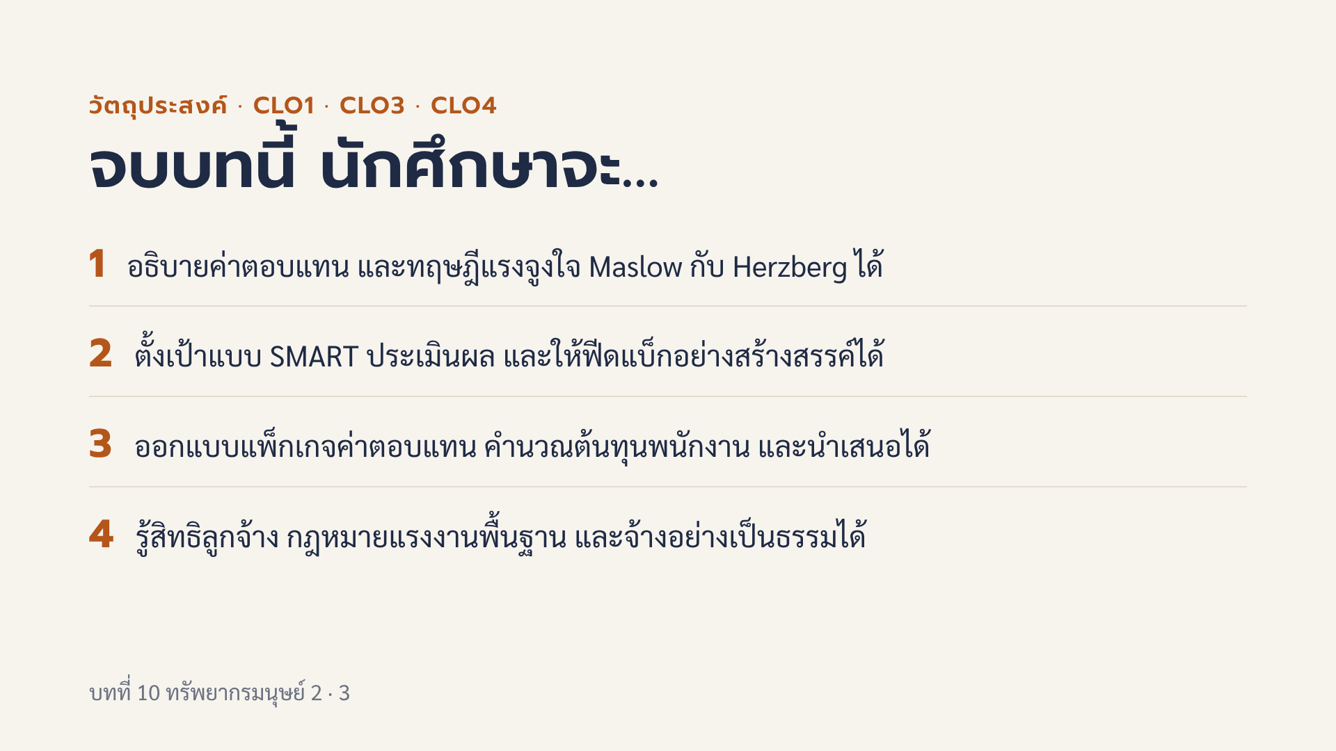
Notes:
บทนี้วัด CLO1 อธิบายหลักการ ซึ่งออกในทดสอบย่อยและปลายภาค วัด CLO3 การนำเสนอ จากกิจกรรมกลุ่มท้ายคาบที่ให้ทุกกลุ่มนำเสนอแพ็กเกจค่าตอบแทน และวัด CLO4 จริยธรรม จากเรื่องการเป็นนายจ้างที่เป็นธรรม ไม่เอาเปรียบลูกจ้าง ลำดับวันนี้ ต้นคาบทดสอบย่อยครั้งที่ 2 จากนั้นทบทวนการบ้าน บรรยายเรื่องค่าตอบแทนและแรงจูงใจ การประเมินผล การรักษาคน การพ้นสภาพ และกฎหมายแรงงาน แล้วทำกิจกรรมกลุ่ม ข้อ 3 ใช้แค่บวก คูณ หาร ทุกคนทำได้ ข้อ 4 เริ่มจากมุมของนักศึกษาเองในฐานะลูกจ้างพาร์ตไทม์ ก่อนมองมุมนายจ้าง ข้อ 4 สำคัญมาก เพราะเจ้าของธุรกิจเล็กจำนวนมากทำผิดกฎหมายแรงงานโดยไม่ตั้งใจ เพียงเพราะไม่รู้

Slide 4
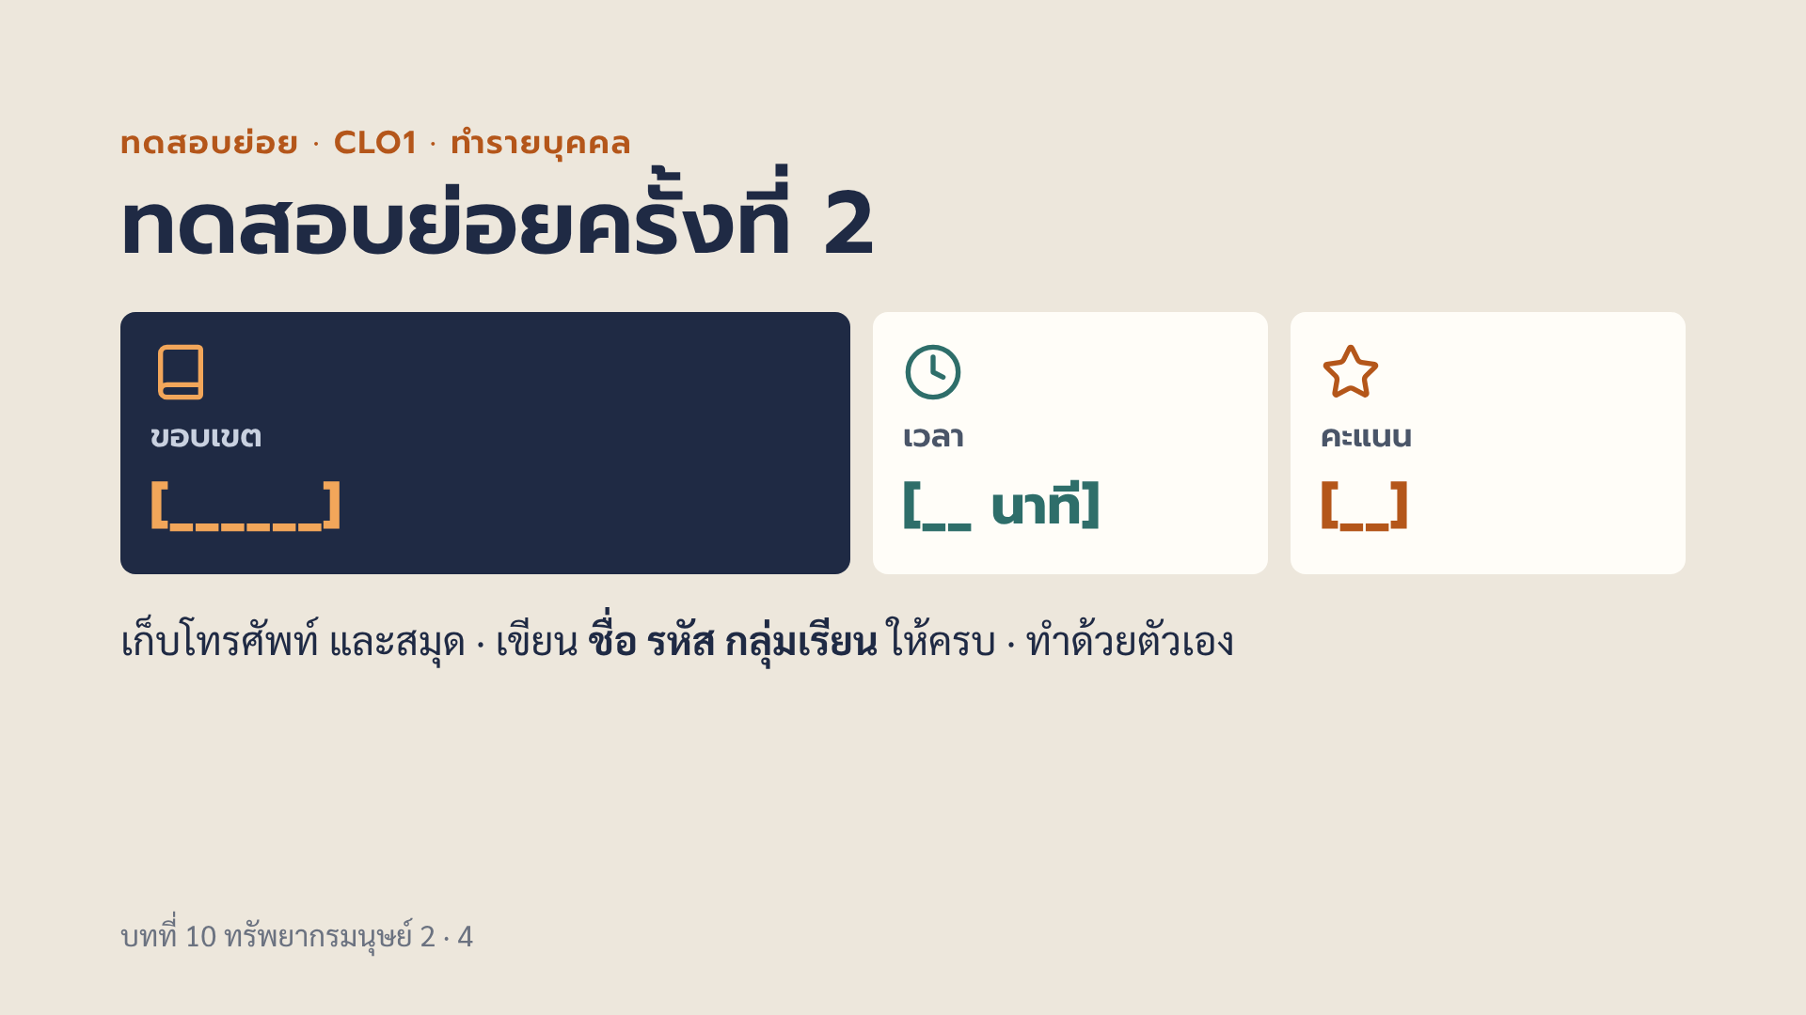
Notes:
ทดสอบย่อยครั้งที่ 2 ในคาบนี้ ตามแผนการเรียน คะแนนทดสอบย่อยรวม 20 คะแนน และวัด CLO1 อธิบายหลักการ อาจารย์เติมขอบเขตเนื้อหา เวลา และคะแนนของครั้งนี้ก่อนสอน เช่น ขอบเขตบทที่ไหนถึงบทที่ไหน แนะนำให้สอบต้นคาบ ขณะนักศึกษายังมีสมาธิ แล้วเก็บกระดาษก่อนเริ่มเนื้อหาใหม่ ถ้าเลือกสอบท้ายคาบ ให้ย้ายสไลด์นี้ไปไว้ก่อนสรุป ระหว่างสอบ เดินดูรอบห้อง หลังสอบ บอกนักศึกษาว่าจะแจ้งผลเมื่อไรและทางไหน เช่น Google Classroom

Slide 5

Notes:
เปิดรูปกระดานที่ถ่ายไว้จากบทที่ 9 ฝั่ง เหตุผลที่อยากลาออก ขึ้นจอหรือเขียนบนกระดานฝั่งขวา แล้วสุ่มถามนักศึกษา 5 ถึง 6 คน ว่า 3 สิ่งที่ทำให้อยากทำงานเต็มที่คืออะไร เขียนไว้ฝั่งซ้าย คำตอบที่มักได้ เช่น เงินเดือนดี หัวหน้าใจดี ได้คำชม ได้เรียนรู้ ได้รับผิดชอบงานสำคัญ เพื่อนร่วมงานดี เวลายืดหยุ่น ชวนคิดด้วยคำถามบนสไลด์ ถ้าเจ้าของร้านแก้ทุกข้อในฝั่งอยากลาออกได้หมด พนักงานจะทุ่มเทเลยไหม หรือแค่ไม่ลาออก ให้นักศึกษาเถียงกันสั้น ๆ ยังไม่เฉลย เก็บกระดานสองฝั่งไว้ จะใช้จัดกลุ่มในสไลด์ทฤษฎีของ Herzberg อีกไม่กี่หน้า

Slide 6
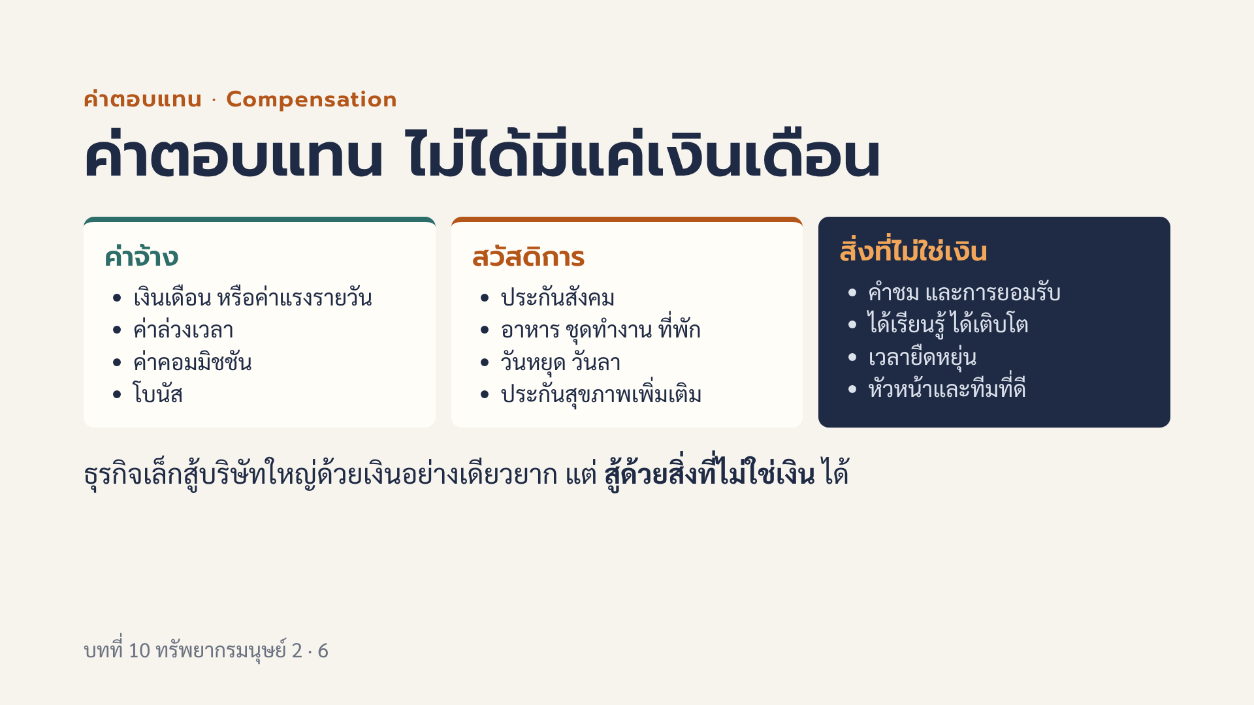
Notes:
ค่าตอบแทน คือทุกสิ่งที่พนักงานได้รับเพื่อแลกกับการทำงาน แบ่งเป็นสามก้อน ก้อนแรก ค่าจ้าง เป็นเงินที่จ่ายตามเวลาหรือผลงาน ก้อนที่สอง สวัสดิการ เป็นสิ่งที่ช่วยให้ชีวิตพนักงานมั่นคงขึ้น บางอย่างกฎหมายบังคับ เช่น ประกันสังคม วันหยุด วันลา บางอย่างนายจ้างให้เพิ่มเอง เช่น อาหารกลางวัน ชุดทำงาน ก้อนที่สาม สิ่งที่ไม่ใช่เงิน ซึ่งมักเป็นสิ่งที่นักศึกษาตอบในการบ้านว่าทำให้อยากทำงานเต็มที่ ชี้ให้ดูกระดานจากสไลด์ก่อน ว่ามีคำตอบกี่ข้อที่เป็นเงิน และกี่ข้อที่ไม่ใช่เงิน มุมเงิน ก้อนแรกและก้อนที่สองเป็นเงินที่ร้านต้องจ่ายจริงทุกเดือน ส่วนก้อนที่สามแทบไม่มีต้นทุนเป็นเงิน แต่ต้องใช้เวลาและความใส่ใจของเจ้าของ ถามห้อง ถ้าร้านกาแฟเล็ก ๆ จ่ายเงินเดือนสู้ร้านแฟรนไชส์ใหญ่ไม่ได้ จะใช้ก้อนที่สามดึงคนเก่งได้อย่างไร

Slide 7
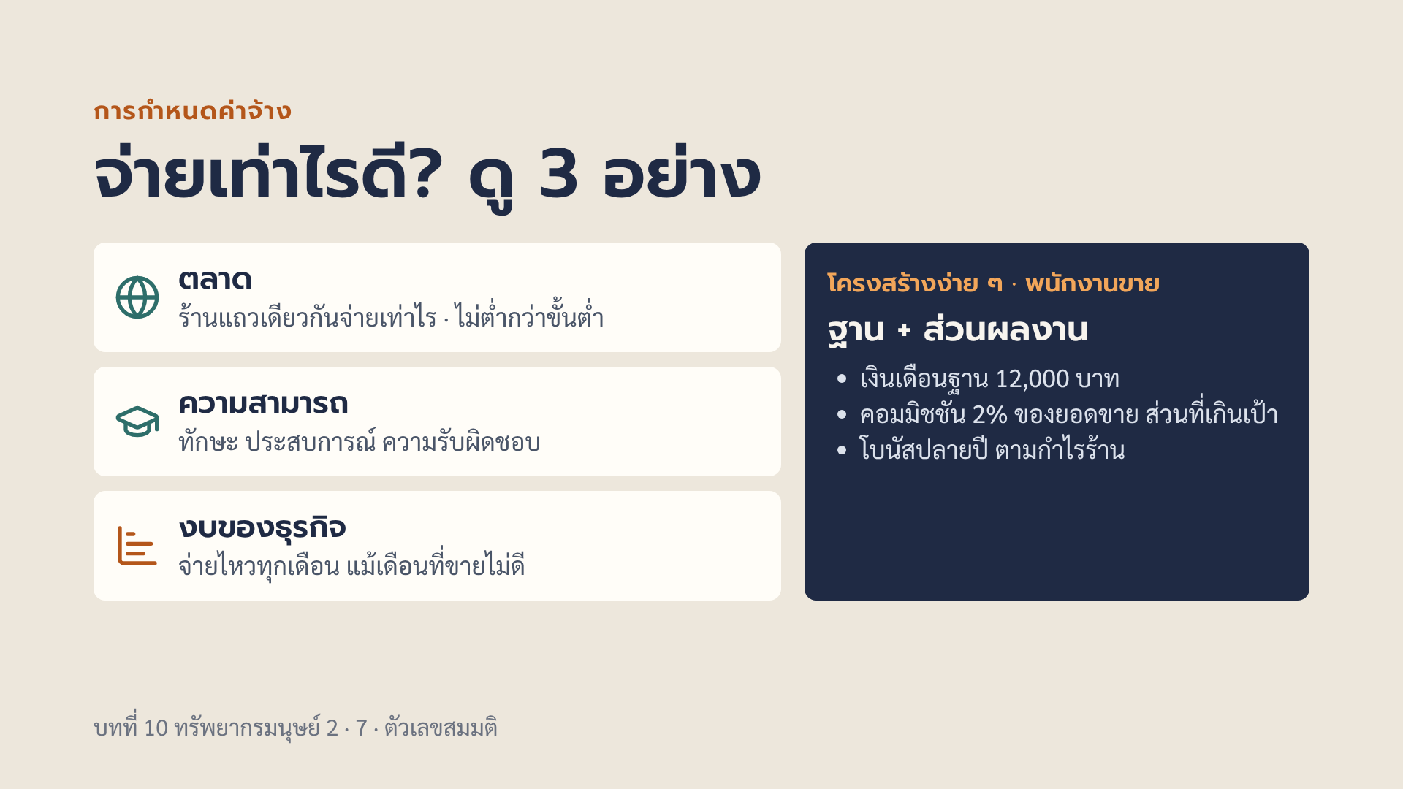
Notes:
การตั้งค่าจ้างมีสามแรงดึง แรงแรก ตลาด ถ้าจ่ายต่ำกว่าร้านข้าง ๆ มาก คนเก่งจะไม่มาสมัคร หรือมาแล้วก็ย้ายไป และต้องไม่ต่ำกว่าค่าจ้างขั้นต่ำตามกฎหมาย ซึ่งจะดูตัวเลขจริงของนครปฐมในส่วนกฎหมาย แรงที่สอง ความสามารถของคน คนที่ทำได้มากกว่า รับผิดชอบมากกว่า ควรได้มากกว่า แรงที่สาม งบของธุรกิจ ค่าจ้างเป็นต้นทุนคงที่ ต้องจ่ายทุกเดือน จึงต้องดูจากประมาณการรายได้ในเดือนที่ขายไม่ดีด้วย ตัวอย่างทางขวาเป็นตัวเลขสมมติ แสดงโครงสร้างสองส่วน ฐานให้ความมั่นคง เป็นปัจจัยค้ำจุน ส่วนผลงาน เช่น คอมมิชชันและโบนัส ช่วยจูงใจให้ทำยอด ข้อควรระวัง คอมมิชชันต้องคิดจากตัวเลขที่ตรวจได้ และประกาศกติกาล่วงหน้า ไม่เปลี่ยนกลางทาง มุมเงิน คอมมิชชันจ่ายมากเมื่อขายได้มาก จ่ายน้อยเมื่อขายได้น้อย ช่วยให้ธุรกิจเล็กไม่แบกต้นทุนคงที่มากเกินไป ถามห้อง ถ้าเป็นร้านขายของออนไลน์ ควรให้แอดมินตอบแชตได้คอมมิชชันจากอะไร

Slide 8
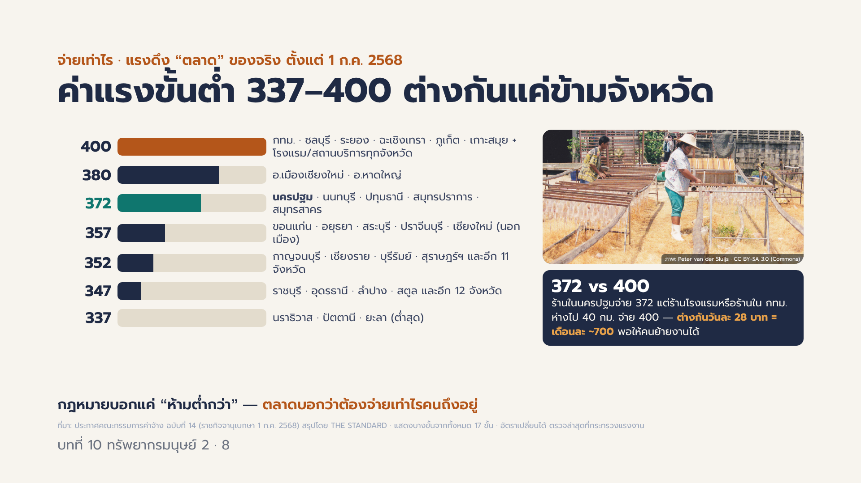
Notes:
สไลด์ 8 — ค่าแรงขั้นต่ำรายพื้นที่ (ประกาศคณะกรรมการค่าจ้าง ฉบับที่ 14 ราชกิจจานุเบกษา 1 ก.ค. 2568 สรุปโดย THE STANDARD)
อัตราหลัก: 400 บาท = กทม. ฉะเชิงเทรา ชลบุรี ภูเก็ต ระยอง อ.เกาะสมุย และกิจการโรงแรม (ประเภท 2–4) กับสถานบริการทุกจังหวัด · 380 = อ.เมืองเชียงใหม่ อ.หาดใหญ่ · 372 = นครปฐม นนทบุรี ปทุมธานี สมุทรปราการ สมุทรสาคร · 359 นครราชสีมา · 358 สมุทรสงคราม · 357 ขอนแก่น เชียงใหม่(นอกเมือง) ปราจีนบุรี อยุธยา สระบุรี · ... · 347 ราชบุรี อุดรธานี ลำปาง สตูล ฯลฯ · 345 ตรัง น่าน พะเยา แพร่ · 337 (ต่ำสุด) นราธิวาส ปัตตานี ยะลา — ทั้งหมด 17 ขั้น สไลด์แสดงบางขั้น
ประเด็นสอน (ต่อจาก "จ่ายเท่าไร ดู 3 อย่าง"): แรงดึง "ตลาด" ของจริง — ร้านในนครปฐมจ่าย 372 แต่โรงแรม/ร้านใน กทม. ที่อยู่ไม่ไกลจ่าย 400 ต่างกันวันละ 28 บาท (เดือนละราว 700 บาทที่ 25 วัน) พอทำให้คนย้ายงาน · กฎหมายคือพื้น ตลาดคือเพดานที่ต้องแข่ง
หมายเหตุ: อัตราเปลี่ยนได้ทุกปี อาจารย์ตรวจประกาศล่าสุดที่กระทรวงแรงงานก่อนสอน · ภาพ: Peter van der Sluijs CC BY-SA 3.0 (Commons)

Slide 9
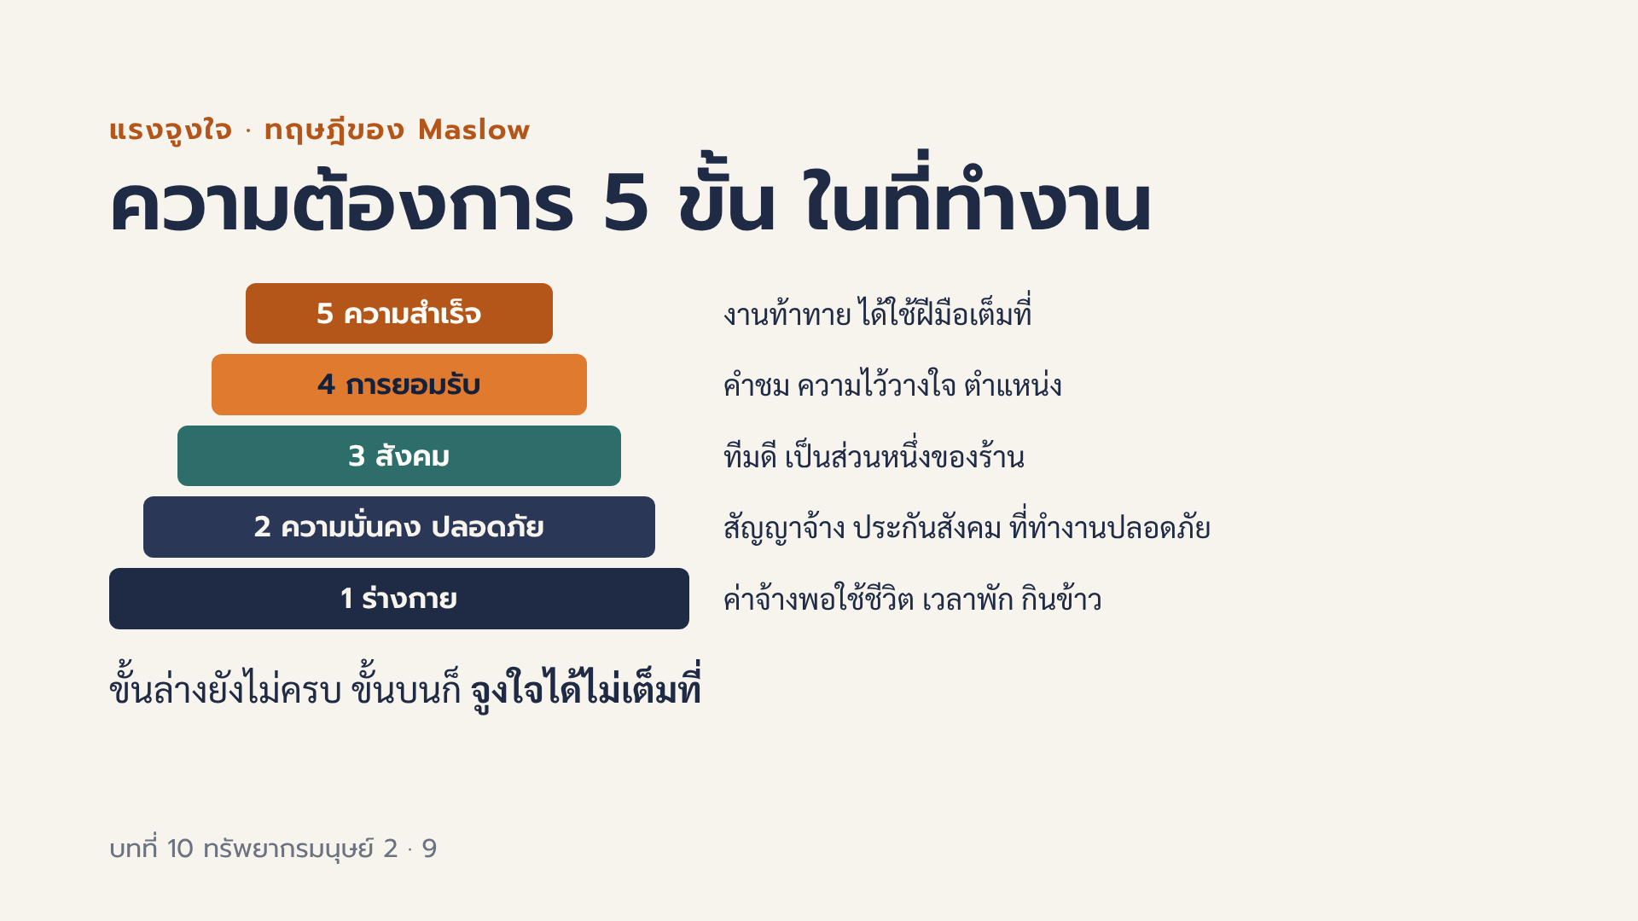
Notes:
ทฤษฎีลำดับขั้นความต้องการของ อับราฮัม มาสโลว์ นักจิตวิทยาชาวอเมริกัน มองว่าคนมีความต้องการเป็นลำดับขั้น เมื่อขั้นล่างได้รับการตอบสนองพอสมควร ความต้องการขั้นที่สูงขึ้นจะเริ่มเป็นแรงจูงใจ แปลเป็นภาษาที่ทำงาน ขั้น 1 ค่าจ้างพอใช้ชีวิต ได้พัก ได้กินข้าว ขั้น 2 ความมั่นคง เช่น มีสัญญาจ้างชัดเจน มีประกันสังคม ไม่ต้องกลัวถูกไล่ออกแบบไม่มีเหตุผล และทำงานปลอดภัย ขั้น 3 การเป็นส่วนหนึ่งของทีม ขั้น 4 ได้รับการยอมรับ ได้คำชม ได้ความไว้วางใจ ขั้น 5 ได้ใช้ศักยภาพเต็มที่ ทำงานท้าทายที่ภูมิใจ ข้อสังเกต ทฤษฎีนี้ใช้เป็นกรอบคิด ไม่ใช่กฎตายตัว ในชีวิตจริงคนแต่ละคนอาจให้น้ำหนักแต่ละขั้นต่างกัน ตัวอย่าง พนักงานร้านที่ค่าจ้างไม่พอค่าหอ จะยังไม่ตื่นเต้นกับป้ายพนักงานดีเด่นประจำเดือน ถามห้อง คำตอบการบ้านของเพื่อน ๆ อยู่ขั้นไหนบ้าง ส่วนใหญ่อยู่ขั้นล่างหรือขั้นบน ชวนนักศึกษาสายภาษาและสังคมคิด ทฤษฎีนี้มาจากจิตวิทยา ลองใช้กับอาชีพที่ตัวเองสนใจ เช่น ล่ามหรือไกด์ฟรีแลนซ์ ขั้นความมั่นคงของเขาคืออะไร เช่น มีงานต่อเนื่อง มีประกันสังคมแบบสมัครเอง ขั้นการยอมรับคืออะไร เช่น ลูกค้าบอกต่อ ได้รีวิวดี

Slide 10
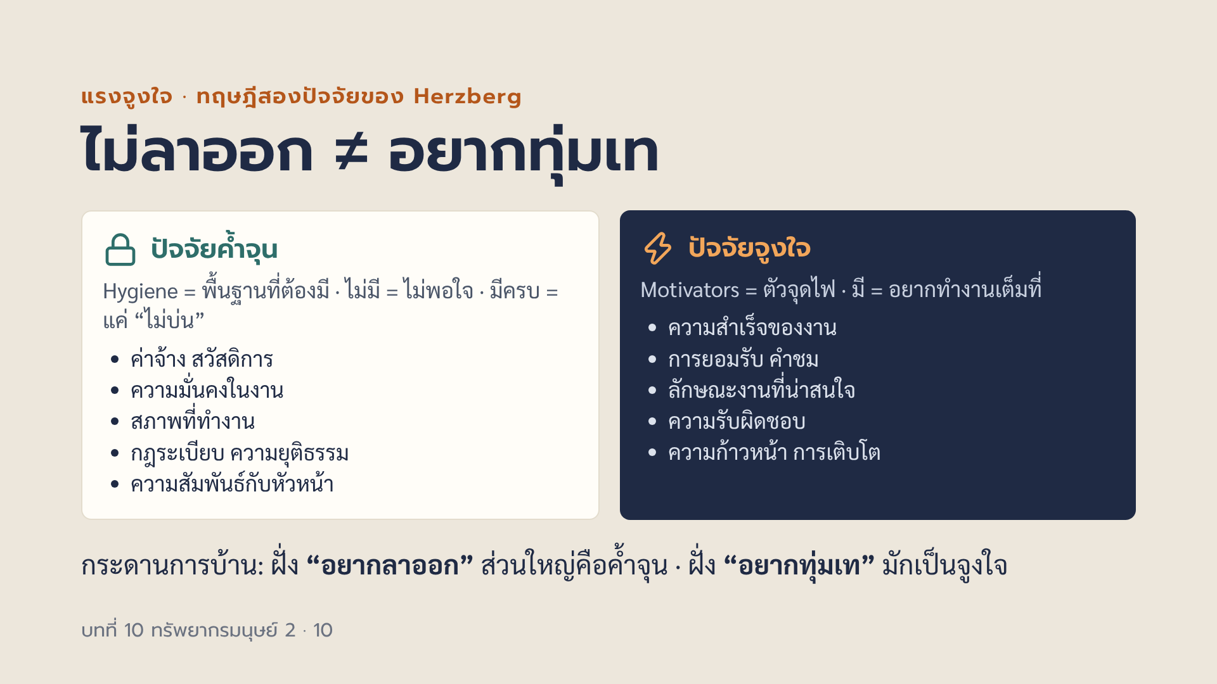
Notes:
เฟรเดอริก เฮิร์ซเบิร์ก แบ่งปัจจัยในงานเป็นสองกลุ่ม กลุ่มแรก ปัจจัยค้ำจุน หรือ Hygiene factors ถ้าขาดจะทำให้ไม่พอใจและอยากลาออก แต่ถ้ามีครบก็แค่ทำให้ไม่ไม่พอใจ ยังไม่ได้ทำให้ทุ่มเท เหมือนห้องน้ำที่สะอาด ไม่มีใครชมแต่ถ้าสกปรกทุกคนบ่น กลุ่มที่สอง ปัจจัยจูงใจ หรือ Motivators มาจากตัวงานเอง เช่น ได้รับผิดชอบ ได้ความสำเร็จ ได้รับการยอมรับ เป็นสิ่งที่ทำให้คนอยากทำงานเต็มที่ เฉลยคำถามจากสไลด์การบ้าน แก้สิ่งที่ทำให้อยากลาออกได้หมด คนอาจแค่ไม่ลาออก ยังไม่ทุ่มเท ให้นักศึกษาช่วยกันจัดคำตอบบนกระดานสองฝั่งว่าแต่ละข้อเป็นค้ำจุนหรือจูงใจ บางข้ออาจถกกันได้ เช่น เงินเดือน ส่วนใหญ่จัดเป็นค้ำจุน แต่โบนัสที่ผูกกับผลงานอาจทำหน้าที่จูงใจได้ด้วย ข้อคิดสำหรับเจ้าของธุรกิจ ทำปัจจัยค้ำจุนให้ดีพอและเป็นธรรมก่อน แล้วใช้ปัจจัยจูงใจซึ่งต้นทุนต่ำ เช่น มอบความรับผิดชอบ ชมให้ถูกจังหวะ ชวนคิดสำหรับห้องนี้ นักเขียน ล่าม หรือไกด์ฟรีแลนซ์ ไม่มีหัวหน้า ไม่มีสวัสดิการจากบริษัท ปัจจัยค้ำจุนของเขาคืออะไร เช่น ค่าจ้างที่ตกลงชัด จ่ายตรงเวลา และปัจจัยจูงใจคืออะไร เช่น ได้งานที่ภูมิใจ ลูกค้าชมและบอกต่อ ได้เลือกงานเอง

Slide 11
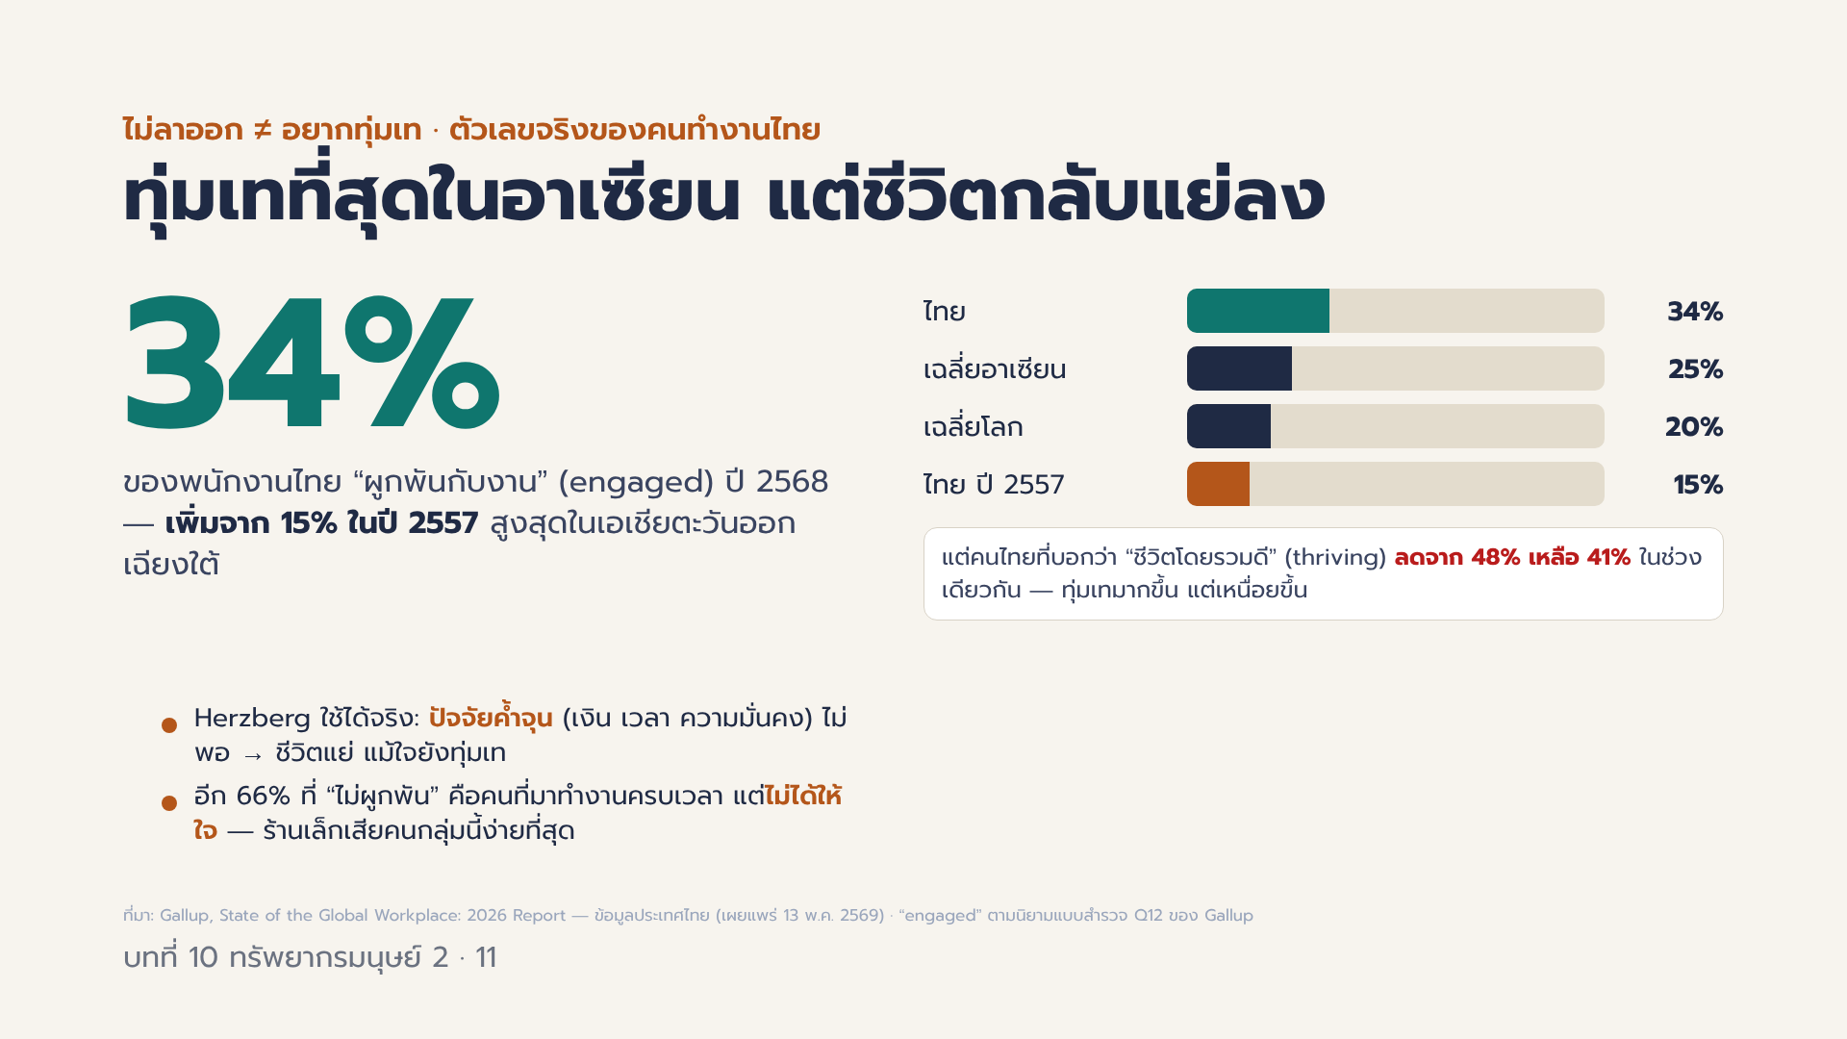
Notes:
สไลด์ 11 — Gallup State of the Global Workplace: 2026 Report ข้อมูลประเทศไทย (เผยแพร่ 13 พ.ค. 2569 ข้อมูลปี 2568)
ตัวเลข: พนักงานไทย "engaged" 34% (ปีก่อน 33%) สูงสุดในเอเชียตะวันออกเฉียงใต้ · เฉลี่ยภูมิภาค 25% · เฉลี่ยโลก 20% · ไทยเพิ่มจาก 15% ปี 2557 (14% ปี 2555) · คนไทยที่ประเมินชีวิตว่า "thriving" ลดจาก 48% (2557) เหลือ 41% (2568) ขณะที่ภูมิภาคอยู่ที่ 36%
นิยาม: "engaged" ตามแบบสำรวจ Q12 ของ Gallup = ผู้ที่มีส่วนร่วมและกระตือรือร้นกับงานและที่ทำงานอย่างสูง ไม่ใช่แค่ "พอใจ"
ประเด็นสอน (ต่อจาก Herzberg): ความทุ่มเทเพิ่ม แต่คุณภาพชีวิตลด = ปัจจัยค้ำจุน (เงิน เวลา ความมั่นคง) ยังไม่พอ · อีก 66% ที่ไม่ engaged คือคนที่มาครบเวลาแต่ไม่ให้ใจ ร้านเล็กเสียคนกลุ่มนี้ง่ายที่สุด · ชวนนักศึกษาคิดว่าร้านของกลุ่มจะวัด engagement อย่างไร (เช่น ถามง่าย ๆ รายเดือน)

Slide 12
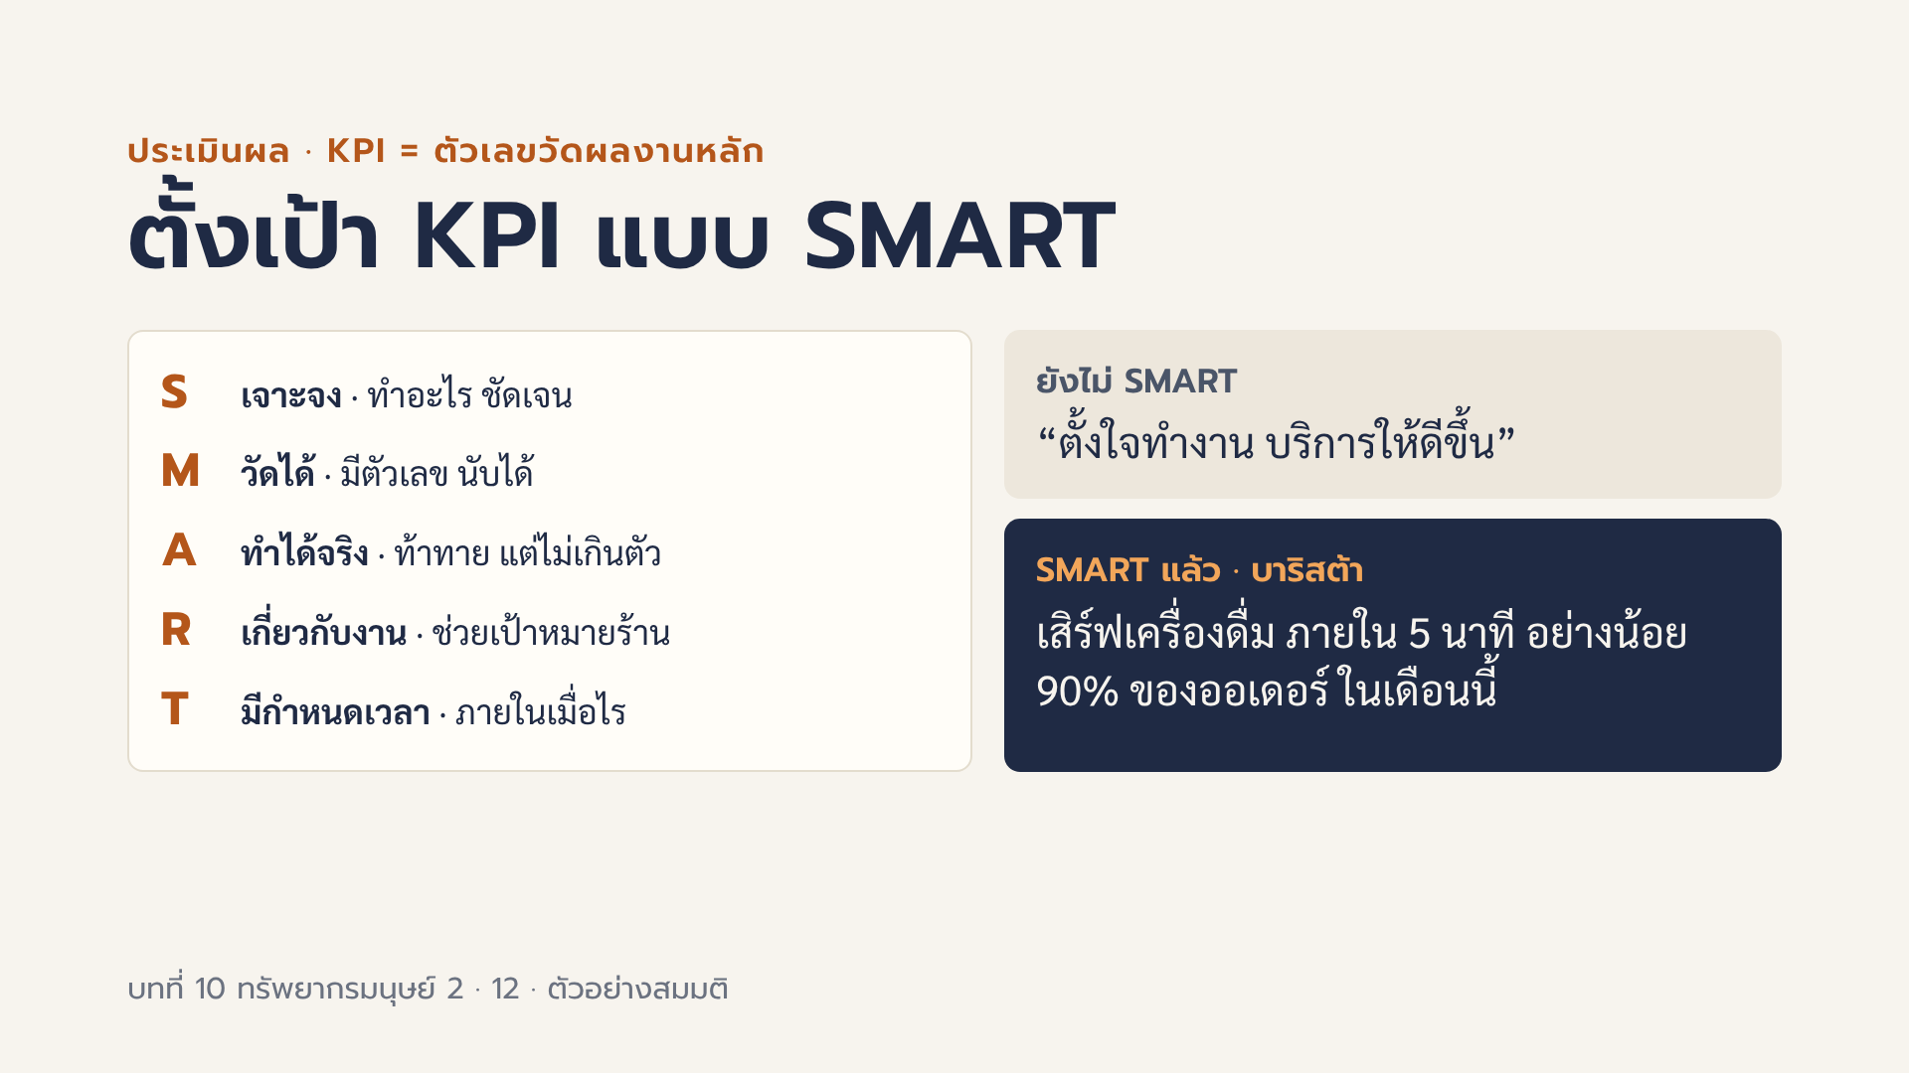
Notes:
เข้าสู่ขั้นที่ 6 ของวงจร HR คือการประเมินผลการปฏิบัติงาน ก่อนจะประเมินใครได้ ต้องบอกเขาก่อนว่าเป้าหมายคืออะไร KPI ย่อมาจาก Key Performance Indicator หรือตัวชี้วัดผลงานหลัก หลักการตั้ง KPI ที่ดีคือ SMART ห้าตัว S เจาะจง M วัดได้ A ทำได้จริง R เกี่ยวข้องกับงานและเป้าหมายของร้าน T มีกำหนดเวลา เปรียบเทียบสองกล่องทางขวา ตั้งใจทำงาน บริการให้ดีขึ้น ฟังดูดีแต่วัดไม่ได้ สิ้นเดือนเจ้าของกับพนักงานจะเถียงกันว่าดีขึ้นหรือยัง ส่วนกล่องล่าง เสิร์ฟภายใน 5 นาที อย่างน้อย 90 เปอร์เซ็นต์ของออเดอร์ ในเดือนนี้ ทุกคนตรวจได้ตรงกัน ตัวเลขเป็นตัวอย่างสมมติ แต่ละร้านต้องตั้งเองจากสภาพจริง ใช้บาริสต้าร้านกาแฟสมมติเดียวกับ JD ในบทที่ 9 เพื่อให้ต่อเนื่อง กิจกรรมเร็ว 3 นาที ให้นักศึกษาจับคู่ แก้ KPI ว่า ขายของออนไลน์ให้ได้มากขึ้น ให้เป็น SMART แล้วสุ่มอ่าน 2 คู่ KPI ย่อมาจาก Key Performance Indicator แปลว่า ตัวเลขวัดผลงานหลัก เชื่อมกับบทที่ 8 KPI ที่ดีต้องมีข้อมูลรองรับ เช่น ยอดขายจากระบบ POS จำนวนออเดอร์ เวลาที่บันทึกในระบบ ถ้าไม่มีการบันทึก ก็วัดไม่ได้

Slide 13
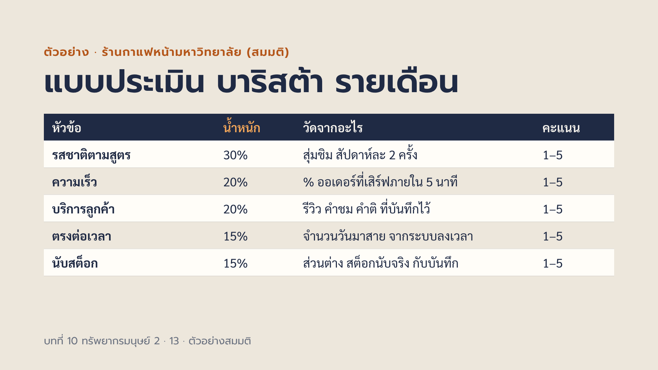
Notes:
นี่คือแบบประเมินรายเดือนของบาริสต้าร้านกาแฟสมมติ ต่อจาก JD ในบทที่ 9 หัวข้อประเมินมาจากหน้าที่ใน JD โดยตรง จึงเป็นธรรม เพราะพนักงานรู้ตั้งแต่วันแรกว่าจะถูกวัดจากอะไร สังเกตสามอย่าง หนึ่ง น้ำหนักรวมกันได้ 100 เปอร์เซ็นต์ และให้น้ำหนักมากกับสิ่งที่สำคัญต่อลูกค้าที่สุด คือรสชาติ สอง ทุกหัวข้อมีหลักฐาน ไม่ได้ใช้ความรู้สึกของเจ้าของ สาม คะแนน 1 ถึง 5 ควรเขียนเกณฑ์ไว้ด้วย เช่น ความเร็ว 5 คะแนน คือเสิร์ฟทัน 95 เปอร์เซ็นต์ขึ้นไป ตัวเลขทั้งหมดเป็นตัวอย่างสมมติ วิธีคิดคะแนนรวม เอาคะแนนแต่ละข้อคูณน้ำหนักแล้วบวกกัน ลองคำนวณกับห้อง ถ้าได้ 4 4 5 3 4 คะแนนรวมคือ 4 คูณ 0.3 บวก 4 คูณ 0.2 บวก 5 คูณ 0.2 บวก 3 คูณ 0.15 บวก 4 คูณ 0.15 เท่ากับ 4.05 จาก 5 ข้อผิดพลาดที่พบบ่อยในการประเมิน เช่น ประเมินจากเหตุการณ์ล่าสุดอย่างเดียว ให้คะแนนคนที่ชอบสูงกว่า และประเมินปีละครั้งแล้วเซอร์ไพรส์พนักงาน ธุรกิจเล็กควรคุยสั้น ๆ ทุกเดือน หัวข้อนับสต็อกช่วยให้รู้ว่าวัตถุดิบหายหรือเสียเท่าไร และผลประเมินใช้ประกอบการขึ้นเงินเดือนหรือจ่ายโบนัสอย่างมีหลักฐาน

Slide 14
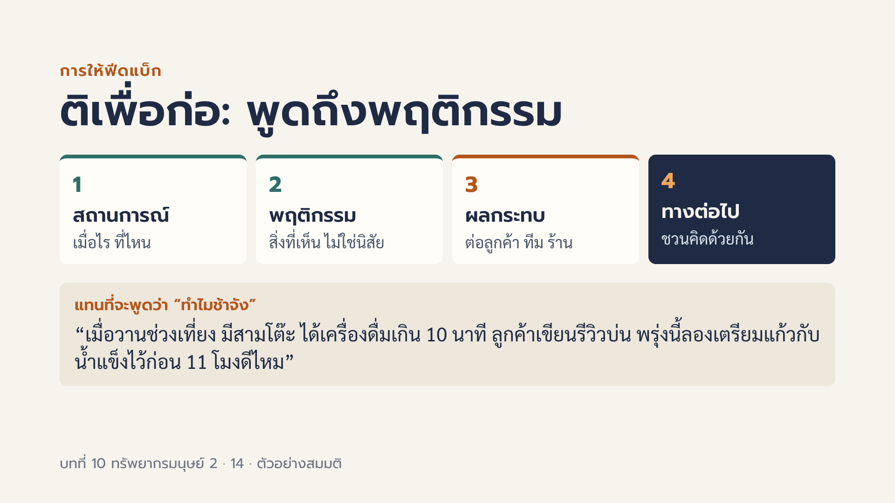
Notes:
การประเมินจะมีประโยชน์ก็ต่อเมื่อคุยกันแล้วคนทำงานดีขึ้น วิธีให้ฟีดแบ็กที่ใช้ได้ทันทีมีสี่ขั้น หนึ่ง บอกสถานการณ์ เมื่อไร ที่ไหน สอง บอกพฤติกรรมที่เห็น ไม่ตัดสินนิสัย เช่น ไม่พูดว่า เธอขี้เกียจ แต่พูดว่า เมื่อวานมาถึงร้าน 9 โมงครึ่ง สาม บอกผลกระทบ ต่อลูกค้า ต่อเพื่อนร่วมทีม หรือต่อร้าน สี่ ชวนคิดทางต่อไปด้วยกัน ไม่สั่งอย่างเดียว ในตำราภาษาอังกฤษ สามขั้นแรกเรียกว่า SBI ย่อมาจาก Situation Behavior Impact หลักเพิ่มเติม ชมต่อหน้าคนอื่นได้ แต่ติให้คุยตัวต่อตัว ให้ฟีดแบ็กเร็ว ไม่เก็บไว้ทีเดียวตอนสิ้นปี และใช้หลักเดียวกันตอนชม เช่น เมื่อวานน้องจำชื่อลูกค้าประจำได้ ลูกค้าดูประทับใจมาก ชมแบบเจาะจงนี้คือปัจจัยจูงใจของ Herzberg ที่แทบไม่มีต้นทุน กิจกรรมเร็ว ให้นักศึกษาจับคู่ฝึกแปลงประโยค ทำงานไม่เรียบร้อยเลย ให้เป็นฟีดแบ็กสี่ขั้น

Slide 15
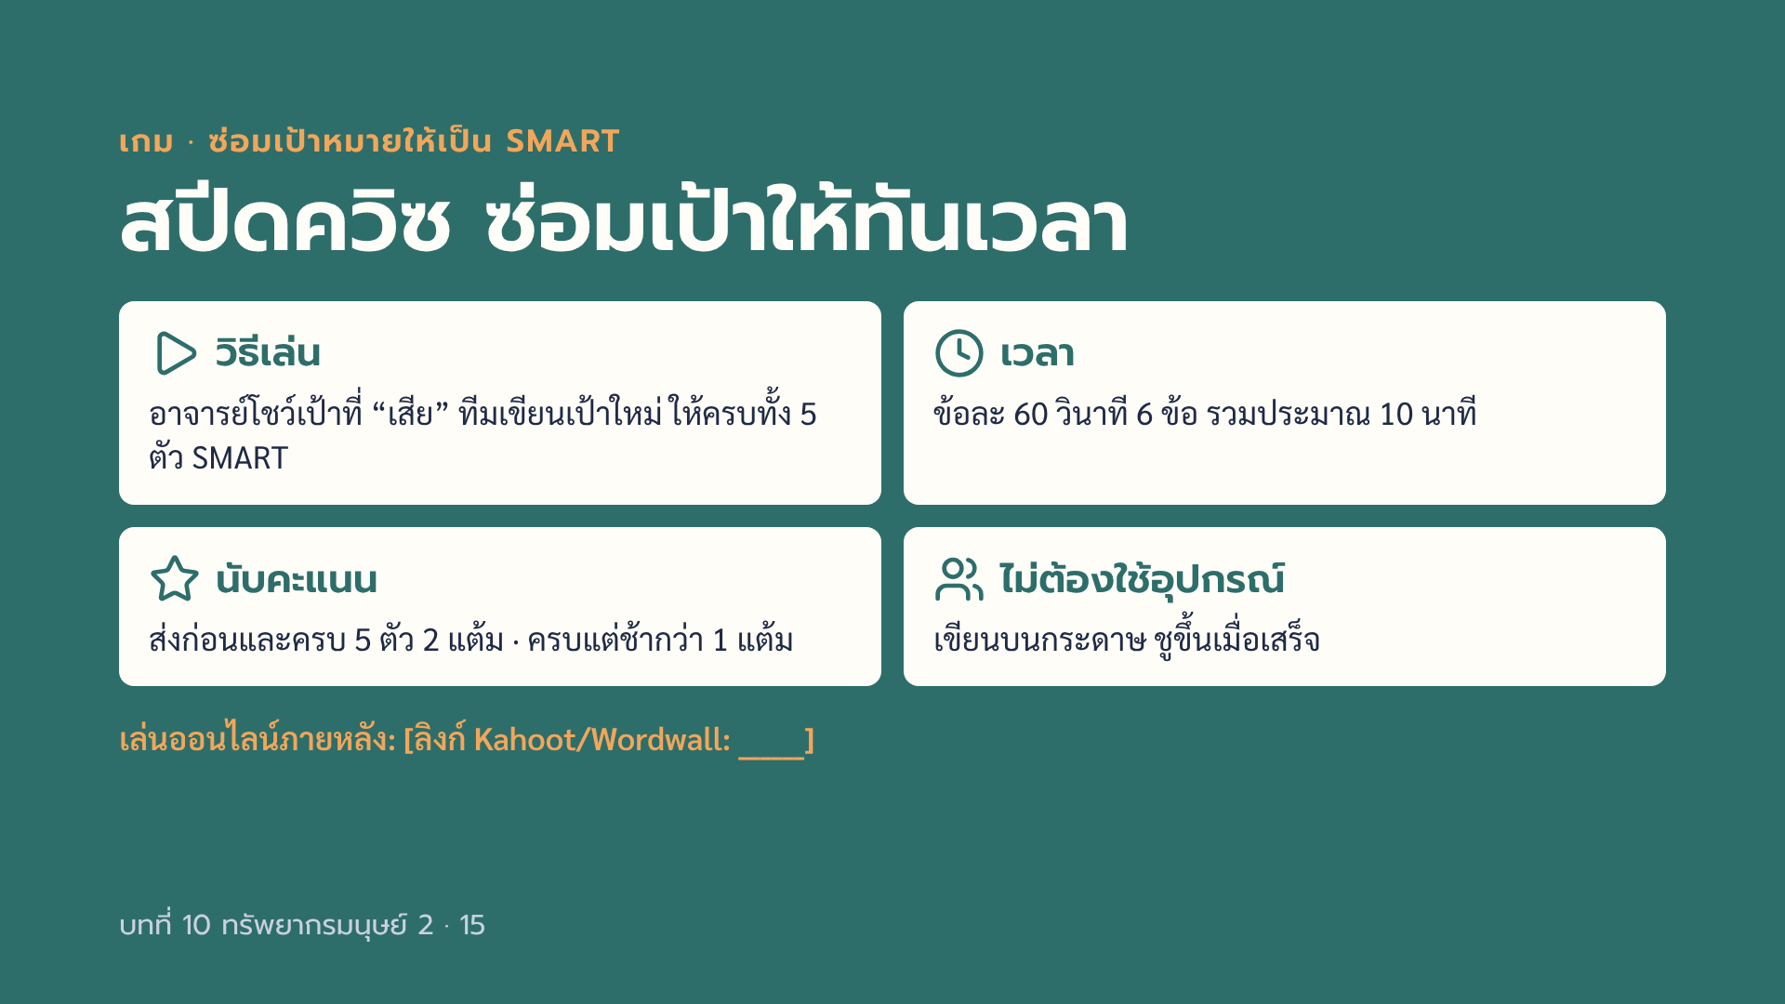
Notes:
วิธีดำเนินเกม 1 แบ่งทีมตามกลุ่ม ให้แต่ละทีมเตรียมกระดาษเปล่าและปากกา 2 ทวน SMART สั้น ๆ เจาะจง วัดได้ ทำได้จริง เกี่ยวกับงาน มีกำหนดเวลา 3 เปิดสไลด์ข้อ ก ข ค ทีละข้อ จับเวลา 60 วินาที ทีมเขียนเป้าใหม่แล้วชูกระดาษ ทีมแรกที่ครบ 5 ตัวได้ 2 แต้ม ทีมอื่นที่ครบได้ 1 แต้ม อาจารย์สุ่มอ่าน 1 ถึง 2 ทีม แล้วคลิกเฉลยตัวอย่าง 4 ทำต่อชุดที่ 2 ข้อ ง จ ฉ ซึ่งเป็นอาชีพสายมนุษยศาสตร์ เฉลยเป็นตัวอย่าง คำตอบอื่นที่ครบ SMART ให้คะแนนได้ ตัวเลขในเฉลยเป็นตัวอย่างสมมติ ถ้าจะเล่นออนไลน์ภายหลัง ใช้ Wordwall แบบจับคู่ เป้าเสียกับเป้าที่ซ่อมแล้ว คำถามสำรอง 1 ทำงานให้ตรงเวลามากขึ้น ตัวอย่าง มาสายไม่เกิน 1 ครั้งต่อเดือน ตลอดไตรมาสนี้ 2 เรียนภาษาจีนให้เก่ง ตัวอย่าง สอบ HSK ระดับ 3 ให้ผ่านภายในสิ้นปีการศึกษา 3 เพจต้องมีคนตามเยอะ ตัวอย่าง ผู้ติดตามเพิ่มจาก 800 เป็น 1,200 ภายใน 3 เดือน 4 ลดของเสียในร้าน ตัวอย่าง นมหมดอายุทิ้งไม่เกิน 2 กล่องต่อสัปดาห์ ภายในเดือนนี้ 5 เขียนบทความให้มากขึ้น ตัวอย่าง ส่งบทความท่องเที่ยวนครปฐมสัปดาห์ละ 1 เรื่อง 8 สัปดาห์

Slide 16
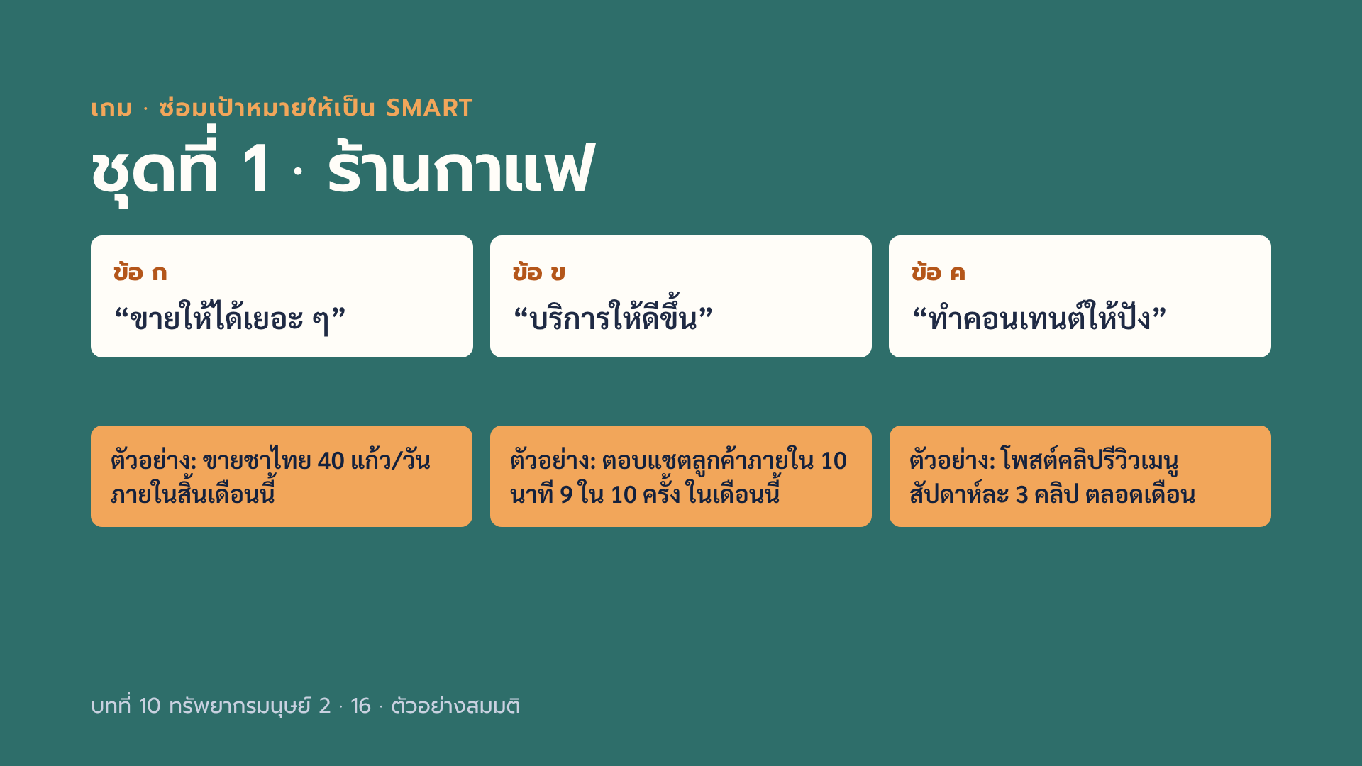
Notes:
เฉลยเป็นตัวอย่าง คลิกทีละครั้งเฉลยทีละข้อ ข้อ ก เป้าเดิมไม่เจาะจงว่าขายอะไร วัดไม่ได้ และไม่มีเวลา ตัวอย่างที่ซ่อมแล้ว ขายชาไทย 40 แก้วต่อวัน ภายในสิ้นเดือนนี้ ควรดูข้อมูลเดิมก่อนว่าทำได้จริงไหม เช่น ตอนนี้ขายวันละ 30 แก้ว ข้อ ข บริการดีขึ้น วัดไม่ได้ ต้องแปลงเป็นพฤติกรรมที่วัดได้ เช่น เวลาตอบแชต ข้อ ค คำว่าปังวัดไม่ได้ ให้เปลี่ยนเป็นจำนวนโพสต์ที่ทำได้เอง หรือยอดเข้าชม ข้อสังเกต เป้าที่ดีควรวัดจากสิ่งที่คนทำควบคุมได้ด้วย ตัวเลขเป็นตัวอย่างสมมติ

Slide 17
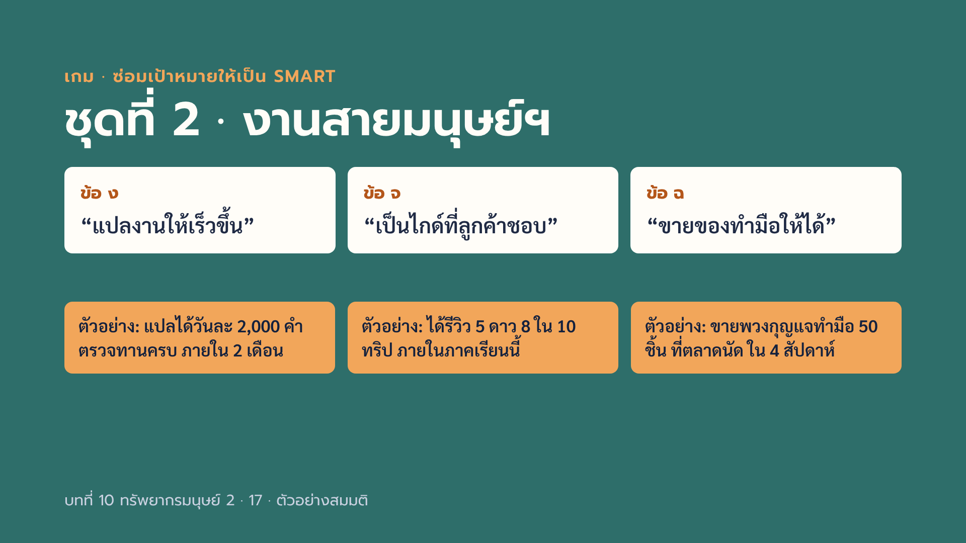
Notes:
ชุดนี้เป็นอาชีพใกล้ตัวนักศึกษามนุษยศาสตร์ ข้อ ง ฟรีแลนซ์แปล เป้าเดิมไม่บอกว่าเร็วแค่ไหน ตัวอย่างที่ซ่อมแล้วระบุจำนวนคำ คุณภาพ คือตรวจทานครบ และเวลา ข้อ จ ไกด์ วัดจากรีวิวหรือคะแนนความพึงพอใจหลังทริป ข้อ ฉ ของทำมือ ระบุจำนวนชิ้น สถานที่ขาย และเวลา ชวนคิดต่อ ถ้าเป็นฟรีแลนซ์ ไม่มีหัวหน้าตั้งเป้าให้ ต้องตั้ง KPI ให้ตัวเอง ซึ่งเป็นทักษะสำคัญของคนทำงานอิสระ ตัวเลขทั้งหมดเป็นตัวอย่างสมมติ

Slide 18

Notes:
ขั้นที่ 7 รักษาคน ความผูกพันต่อองค์กร หรือ Engagement คือการที่พนักงานรู้สึกเป็นส่วนหนึ่ง และอยากทุ่มเทเกินกว่าหน้าที่ขั้นต่ำ ชี้ให้เห็นว่าการ์ดทั้งหกเชื่อมกับทฤษฎีที่เพิ่งเรียน จ่ายเป็นธรรมและยืดหยุ่นเป็นปัจจัยค้ำจุน ส่วนเติบโต ได้รับการยอมรับ และงานมีความหมาย เป็นปัจจัยจูงใจ เรื่องคนรุ่นใหม่ต้องการอะไร สไลด์นี้ตั้งใจไม่ใส่ตัวเลขสำรวจ เพราะผลสำรวจแต่ละสำนักต่างกันมาก วิธีที่ดีกว่าคือถามนักศึกษาในห้องเอง ซึ่งก็คือคนรุ่นใหม่ ให้ยกมือโหวตว่าการ์ดไหนสำคัญที่สุดสำหรับตัวเอง แล้วเทียบกับกระดานการบ้านตอนต้นคาบ เครื่องมือที่แนะนำสำหรับธุรกิจเล็ก คือ Stay interview คุยกับพนักงานที่ยังอยู่ ไม่ต้องรอ Exit interview ตอนเขาจะออก ถามสามข้อ อะไรทำให้ยังอยู่ที่นี่ อะไรที่ถ้าเปลี่ยนแล้วจะทำงานได้ดีขึ้น และอะไรที่อาจทำให้คิดจะไป มุมเงิน การเสียคนหนึ่งคน มีต้นทุนที่มองไม่เห็น เช่น ต้นทุนสรรหาใหม่ เวลาสอนงาน และงานที่ช้าลงระหว่างนั้น ซึ่งไม่ปรากฏเป็นบรรทัดเดียวในงบ แต่มีอยู่จริง อีกเครื่องมือหนึ่งคือสรรหาภายใน เมื่อมีตำแหน่งสูงขึ้น เช่น หัวหน้ากะ ให้พิจารณาคนในก่อนหาคนนอก พนักงานจะเห็นว่าการเติบโตเกิดขึ้นจริง

Slide 19
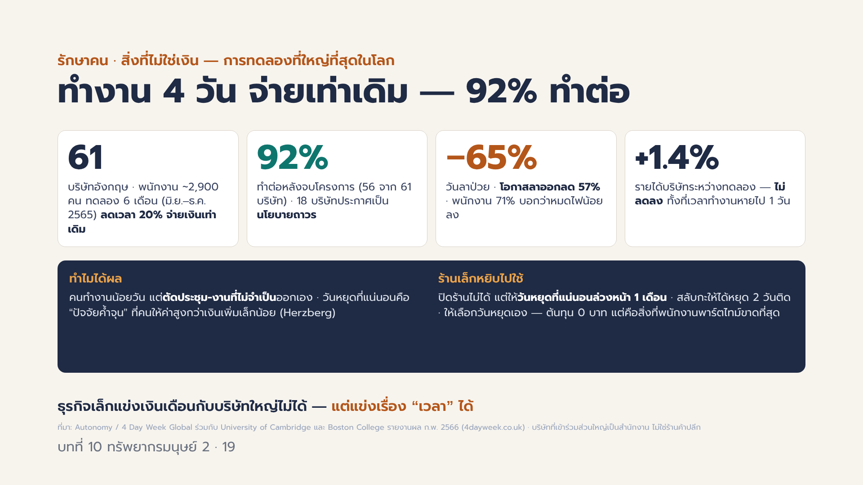
Notes:
สไลด์ 19 — การทดลองสัปดาห์ทำงาน 4 วันในอังกฤษ (4 Day Week Global ร่วมกับ Autonomy, University of Cambridge, Boston College · ทดลอง มิ.ย.–ธ.ค. 2565 รายงานผล ก.พ. 2566)
ตัวเลข: 61 บริษัท พนักงานราว 2,900 คน ลดเวลาทำงาน 20% จ่ายเงินเท่าเดิม · หลังจบ 56 บริษัท (92%) ทำต่อ 18 บริษัทประกาศเป็นนโยบายถาวร · รายได้ระหว่างทดลองเปลี่ยนแปลง +1.4% โดยเฉลี่ย (เทียบช่วงเดียวกันปีก่อน +35%) · วันลาป่วยลด 65% · โอกาสที่พนักงานจะลาออกลด 57% · พนักงาน 71% รายงานว่าหมดไฟน้อยลง
ข้อจำกัดที่ต้องบอกนักศึกษา: บริษัทที่เข้าร่วมส่วนใหญ่เป็นสำนักงาน/บริการมืออาชีพ ไม่ใช่ร้านค้าปลีกหรือร้านอาหาร ผลอาจไม่เหมือนกัน
ประเด็นสอน (รักษาคน · สิ่งที่ไม่ใช่เงิน): ร้านเล็กแข่งเงินเดือนไม่ได้แต่แข่งเรื่องเวลาได้ — วันหยุดที่แน่นอนล่วงหน้า หยุด 2 วันติด ให้เลือกวันหยุดเอง ต้นทุน 0 บาท · เชื่อม Herzberg: เวลาและความแน่นอนเป็นปัจจัยค้ำจุนที่พนักงานพาร์ตไทม์ขาดที่สุด

Slide 20
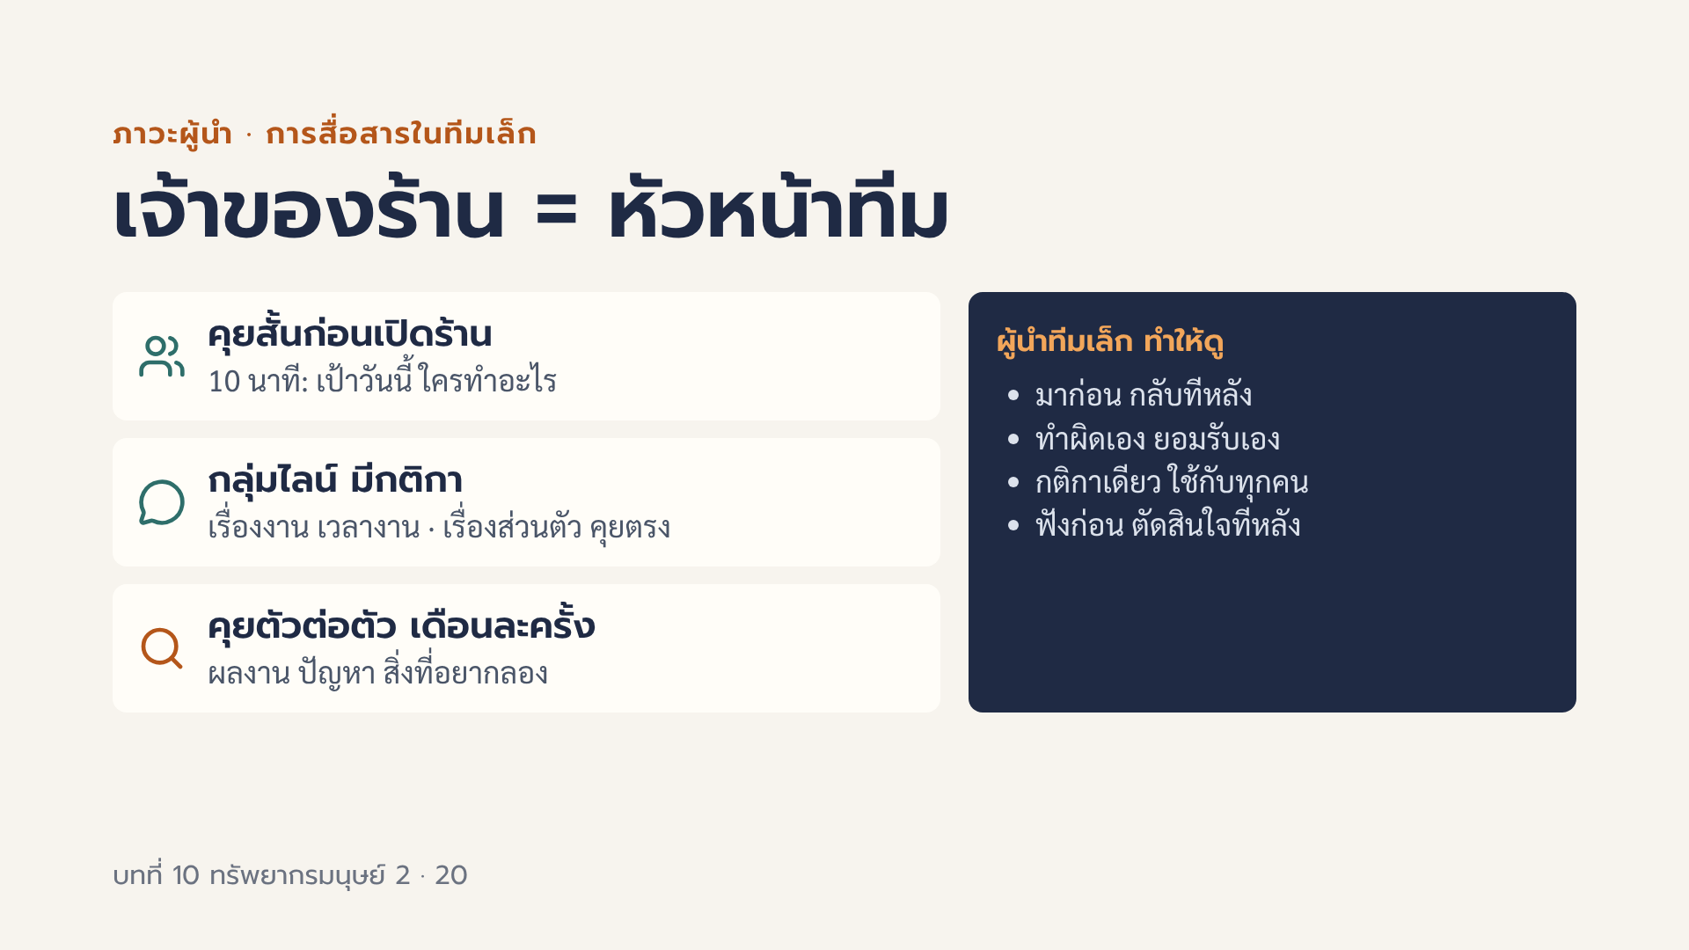
Notes:
ในธุรกิจเล็ก เจ้าของคือหัวหน้าทีม ฝ่ายบุคคล และแบบอย่างในคนเดียว พนักงานดูสิ่งที่เจ้าของทำ มากกว่าฟังสิ่งที่เจ้าของพูด ทางซ้ายเป็นเครื่องมือสื่อสารสามอย่างที่ใช้ได้ทันที หนึ่ง คุยสั้นก่อนเปิดร้าน 10 นาที บอกเป้าวันนี้ เช่น วันนี้มีออเดอร์จัดเลี้ยง 50 แก้ว ใครรับผิดชอบอะไร สอง กลุ่มไลน์ของร้านต้องมีกติกา เช่น ส่งเรื่องงานในเวลางาน ไม่ตำหนิใครในกลุ่ม เรื่องส่วนตัวหรือเรื่องติให้คุยตรง เชื่อมกับสไลด์ฟีดแบ็ก ติให้คุยตัวต่อตัว สาม คุยตัวต่อตัวเดือนละครั้ง ใช้ผลประเมินเป็นจุดเริ่ม แล้วถามว่ามีอะไรที่อยากลองหรืออยากเรียนเพิ่ม ทางขวา ผู้นำทีมเล็กต้องทำให้ดู ถ้าเจ้าของมาสายเอง จะไปตำหนิพนักงานที่มาสายได้ยาก กติกาเดียวต้องใช้กับทุกคน รวมถึงญาติหรือเพื่อนที่จ้างมา ซึ่งเชื่อมกับเรื่องจ้างญาติในบทที่ 9 ถามห้อง หัวหน้าที่ดีที่สุดที่เคยเจอ ในงานพาร์ตไทม์ ในชมรม หรือในกลุ่มทำรายงาน ทำอะไรที่ทำให้เราอยากทำเต็มที่

Slide 21
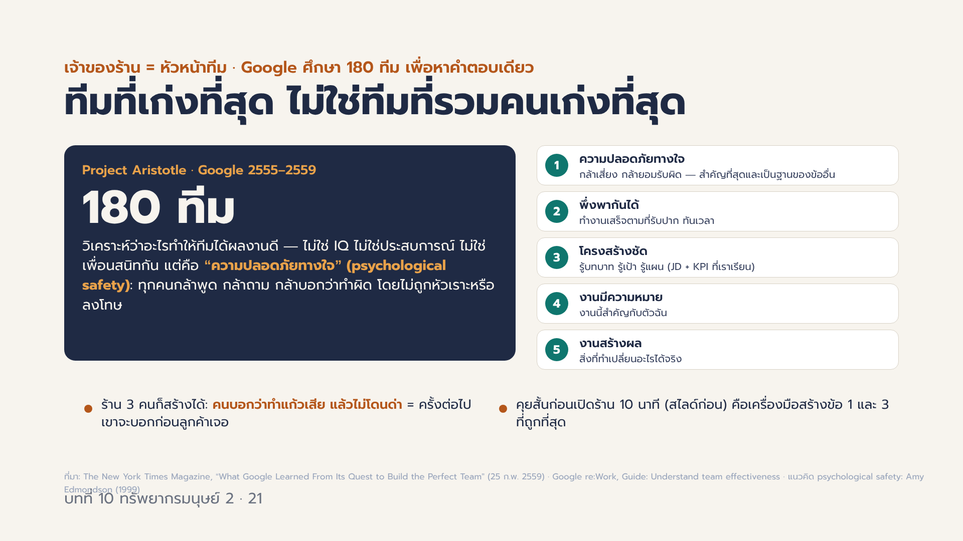
Notes:
สไลด์ 21 — Project Aristotle ของ Google (The New York Times Magazine 25 ก.พ. 2559 โดย Charles Duhigg · Google re:Work "Understand team effectiveness")
สรุป: Google ศึกษาทีมกว่า 180 ทีมในช่วงปี 2555–2559 เพื่อหาว่าอะไรทำให้ทีมมีประสิทธิภาพ พบว่าองค์ประกอบของทีม (ความเก่ง ประสบการณ์ ความสนิท) ทำนายผลงานไม่ได้ สิ่งที่สำคัญคือ "บรรทัดฐาน" ของทีม 5 ข้อ: 1) ความปลอดภัยทางใจ (psychological safety — แนวคิดของ Amy Edmondson 1999) สำคัญที่สุด 2) พึ่งพากันได้ 3) โครงสร้างและความชัดเจน 4) ความหมายของงาน 5) ผลกระทบของงาน
ประเด็นสอน (เจ้าของร้าน = หัวหน้าทีม): ร้าน 3 คนสร้างความปลอดภัยทางใจได้ด้วยปฏิกิริยาของเจ้าของเมื่อมีคนทำผิด — ถ้าบอกว่าทำแก้วเสียแล้วไม่โดนด่า ครั้งต่อไปจะบอกก่อนลูกค้าเจอ · เครื่องมือในสไลด์ก่อน (คุยสั้นก่อนเปิดร้าน กลุ่มไลน์ คุยตัวต่อตัวรายเดือน) คือวิธีสร้างข้อ 1 และ 3
หมายเหตุ: ชื่อหัวข้อย่อยแปลโดยผู้สอนจาก re:Work

Slide 22
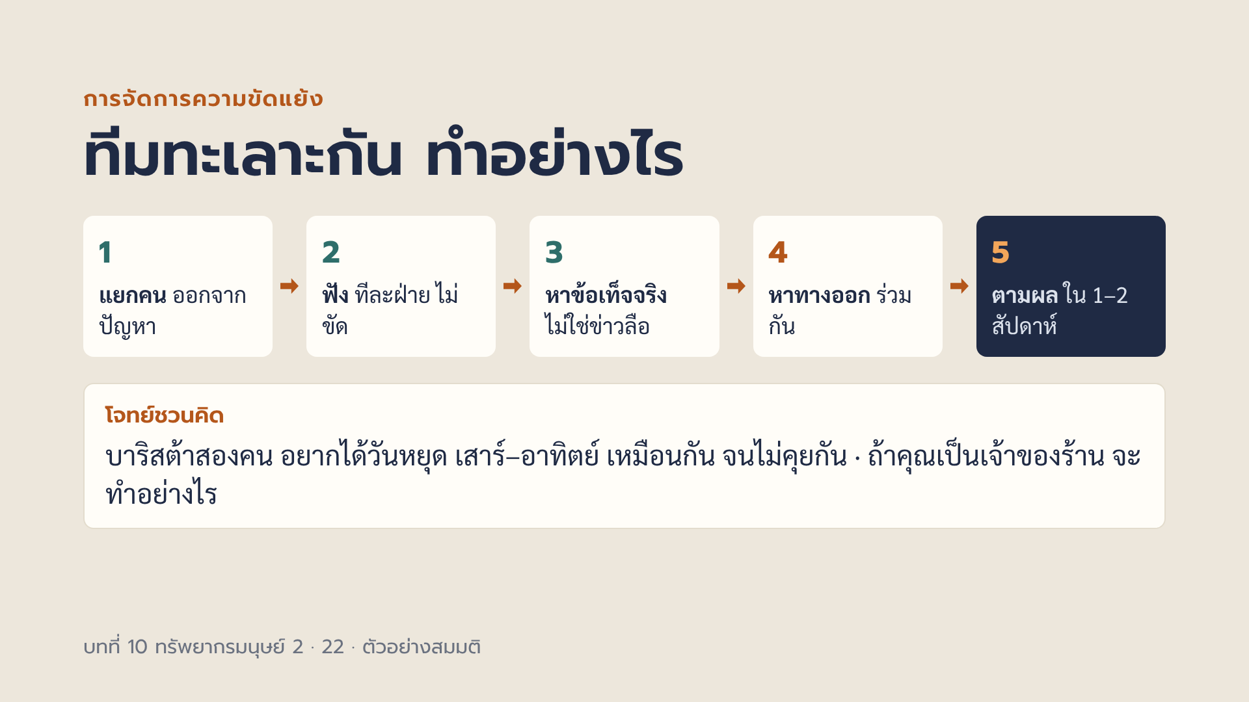
Notes:
ความขัดแย้งในทีมเป็นเรื่องปกติ ไม่ได้แปลว่าทีมแย่ ที่อันตรายคือปล่อยไว้จนลามถึงลูกค้า ห้าขั้นนี้ใช้ได้กับทีมเล็ก หนึ่ง แยกคนออกจากปัญหา คุยเรื่องตารางกะ ไม่ใช่เรื่องว่าใครเห็นแก่ตัว สอง ฟังทีละฝ่าย ตัวต่อตัว ไม่ขัด และไม่ตัดสินทันที สาม หาข้อเท็จจริง เช่น ดูตารางกะย้อนหลังว่าใครได้หยุดเสาร์อาทิตย์มากี่ครั้ง สี่ หาทางออกร่วมกัน ให้ทั้งสองคนเสนอทางเลือก เช่น สลับกันเดือนละสองสัปดาห์ หรือเปิดให้แลกกะกันได้ แล้วเขียนเป็นกติกาให้ทุกคนเห็น ห้า ตามผลภายใน 1 ถึง 2 สัปดาห์ ว่ายังมีปัญหาไหม ให้นักศึกษาแบ่งกลุ่มย่อย 3 นาที ตอบโจทย์ชวนคิดด้านล่าง แล้วสุ่มสองกลุ่มเล่า ชี้ว่าทางออกที่ดีที่สุดมักเป็นกติกาที่โปร่งใส ไม่ใช่การที่เจ้าของเลือกข้าง ข้อควรระวัง ถ้าความขัดแย้งเกี่ยวกับการคุกคาม การล่วงละเมิด หรือการเลือกปฏิบัติ ไม่ใช่เรื่องไกล่เกลี่ยธรรมดา เจ้าของต้องปกป้องผู้เสียหายและดำเนินการจริงจัง

Slide 23
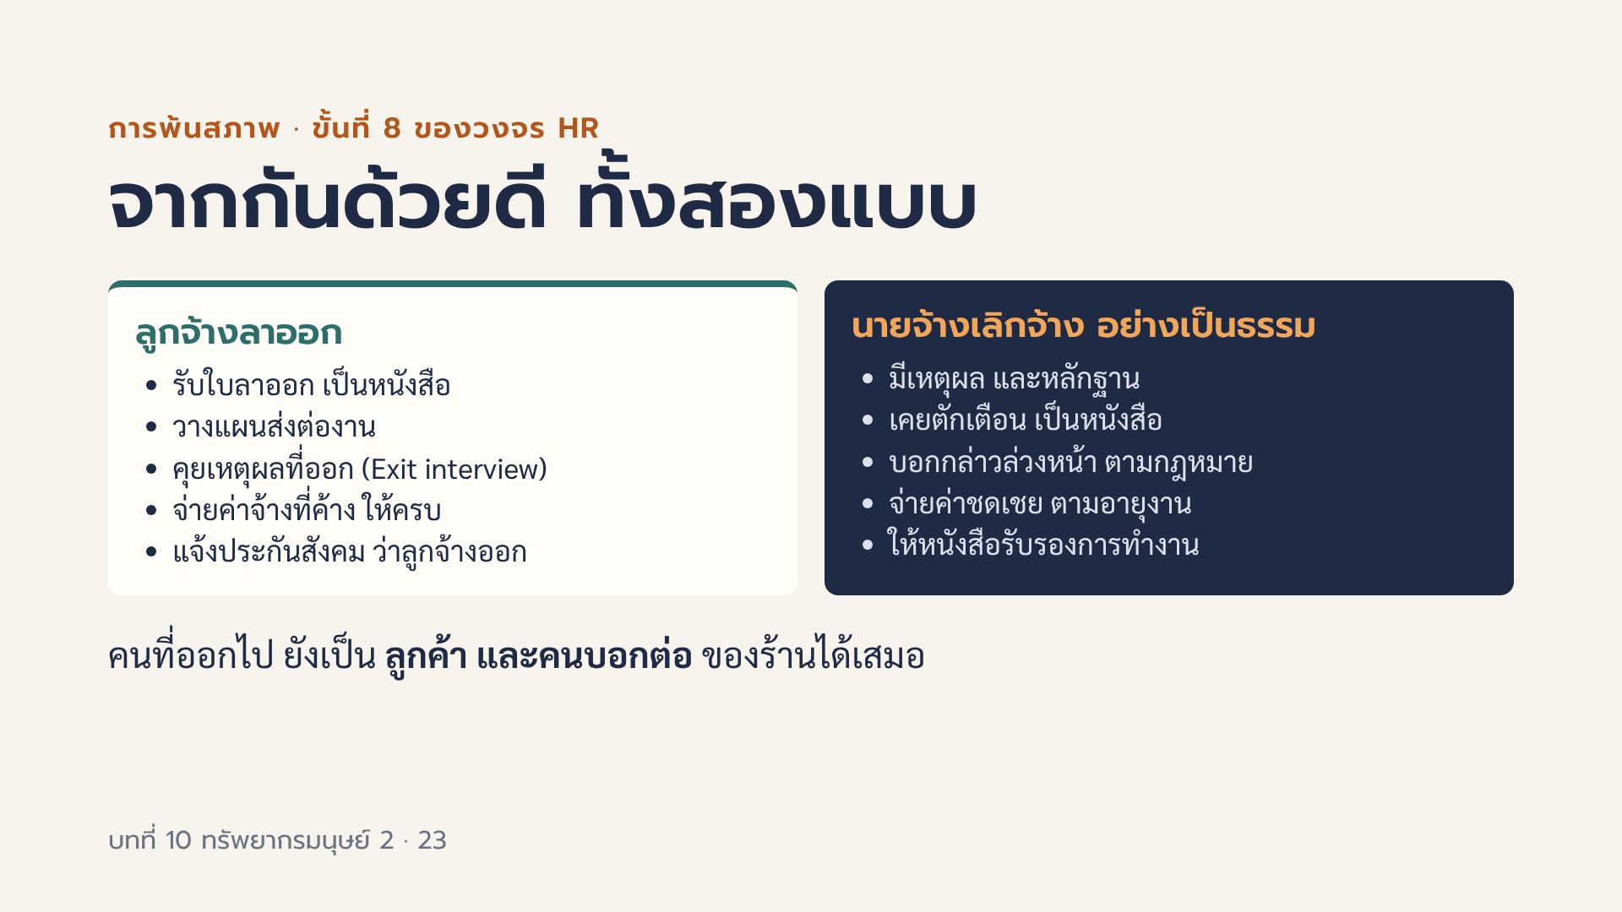
Notes:
ขั้นสุดท้ายของวงจร HR คือการพ้นสภาพ หรือการออกจากงาน มีสองแบบหลัก แบบแรก ลูกจ้างลาออกเอง สิ่งที่นายจ้างควรทำ รับใบลาออกเป็นหนังสือมีวันที่ชัดเจน วางแผนส่งต่องาน คุยเหตุผลที่ออกเพื่อเอาบทเรียนไปปรับการสรรหาและการรักษาคน จ่ายค่าจ้างที่ค้างให้ครบ และแจ้งสำนักงานประกันสังคมว่าลูกจ้างพ้นสภาพ ตามแบบฟอร์มและกำหนดเวลาที่สำนักงานประกันสังคมกำหนด แบบที่สอง นายจ้างเลิกจ้าง จะเป็นธรรมต้องมีเหตุผลที่เกี่ยวกับงานจริง มีหลักฐาน เคยตักเตือนเป็นหนังสือมาก่อนในเรื่องที่ไม่ร้ายแรง บอกกล่าวล่วงหน้าตามกฎหมาย และจ่ายค่าชดเชยตามอายุงาน ซึ่งจะดูตารางในสไลด์ถัดไปของส่วนกฎหมาย ถ้าเลิกจ้างโดยไม่มีเหตุอันสมควร ลูกจ้างฟ้องศาลแรงงานได้ ข้อคิด ร้านเล็กในนครปฐมหรือร้านหน้ามหาวิทยาลัย คนรู้จักกันหมด วิธีที่เราให้คนออก จะเป็นชื่อเสียงของร้านในสายตาทั้งพนักงานที่ยังอยู่และคนที่จะมาสมัครในอนาคต ถามห้อง เคยเห็นร้านที่ไล่พนักงานออกกลางร้านต่อหน้าลูกค้าไหม รู้สึกอย่างไรกับร้านนั้น

Slide 24
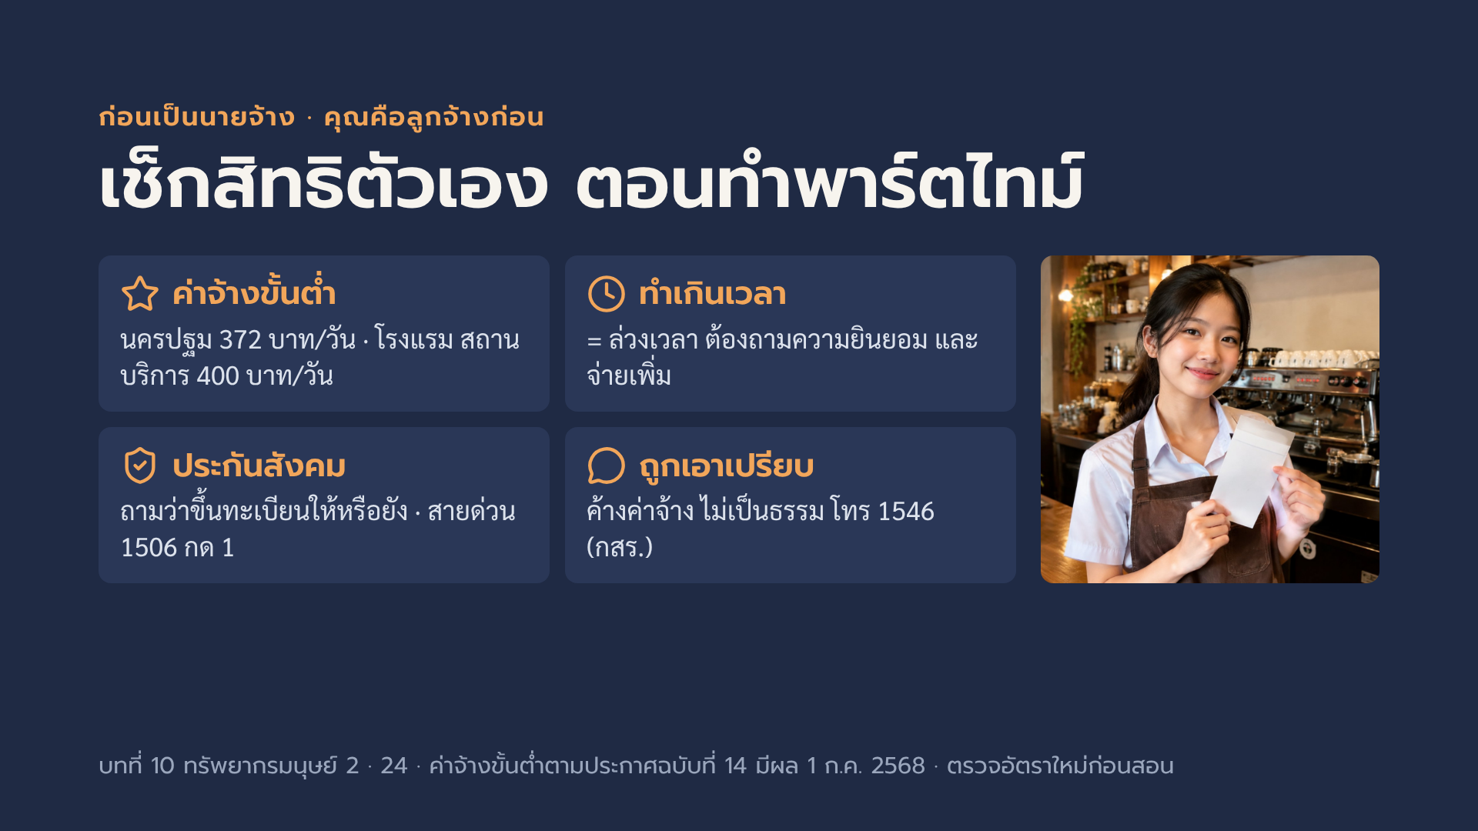
Notes:
ก่อนเข้าเรื่องกฎหมายแรงงานในมุมนายจ้าง ให้นักศึกษามองจากมุมตัวเองก่อน เพราะนักศึกษาปี 2 จำนวนมากทำงานพาร์ตไทม์ ฝึกงาน หรือรับงานแปลและไกด์อยู่แล้ว ค่าจ้างขั้นต่ำตามประกาศคณะกรรมการค่าจ้าง ฉบับที่ 14 มีผลตั้งแต่ 1 กรกฎาคม 2568 จังหวัดนครปฐมวันละ 372 บาท และกิจการโรงแรมประเภท 2 ถึง 4 กับสถานบริการ ทุกจังหวัด วันละ 400 บาท ซึ่งเกี่ยวกับนักศึกษาสายการท่องเที่ยวและการโรงแรมโดยตรง อาจารย์ควรตรวจก่อนสอนว่ามีประกาศอัตราใหม่หรือยัง ล่วงเวลา นายจ้างให้ทำงานล่วงเวลาต้องได้รับความยินยอมจากลูกจ้างก่อนเป็นคราว ๆ ไป และจ่ายค่าล่วงเวลาตามกฎหมาย รายละเอียดอยู่สไลด์ถัดไป ประกันสังคม ลูกจ้างของสถานประกอบการต้องขึ้นทะเบียนเป็นผู้ประกันตนมาตรา 33 ให้ถามนายจ้างหรือโทรสายด่วนกระทรวงแรงงาน 1506 กด 1 สำนักงานประกันสังคม ถ้าถูกค้างค่าจ้างหรือถูกเอาเปรียบ ติดต่อกรมสวัสดิการและคุ้มครองแรงงาน สายด่วน 1546 หรือ 1506 กด 3 สำหรับค่าจ้างพาร์ตไทม์รายชั่วโมง ให้ตกลงอัตราให้ชัดเป็นลายลักษณ์อักษร และสอบถาม 1546 ถ้าไม่แน่ใจว่าต่ำเกินไปหรือไม่ ถามห้อง ใครเคยทำพาร์ตไทม์แล้วไม่แน่ใจว่าได้ค่าจ้างถูกต้องไหม ภาพที่ควรใส่: นักศึกษาทำงานพาร์ตไทม์ในคาเฟ่ ดูสลิปค่าจ้าง · พรอมต์สร้างภาพ (EN): A Thai university student working part-time in a cafe, checking a pay slip at the end of a shift, warm light, realistic · หรือหาจาก: Unsplash คำค้น part-time cafe worker ภาพประกอบสร้างด้วย AI (Canva) ใช้เพื่อการสอนเท่านั้น

Slide 25
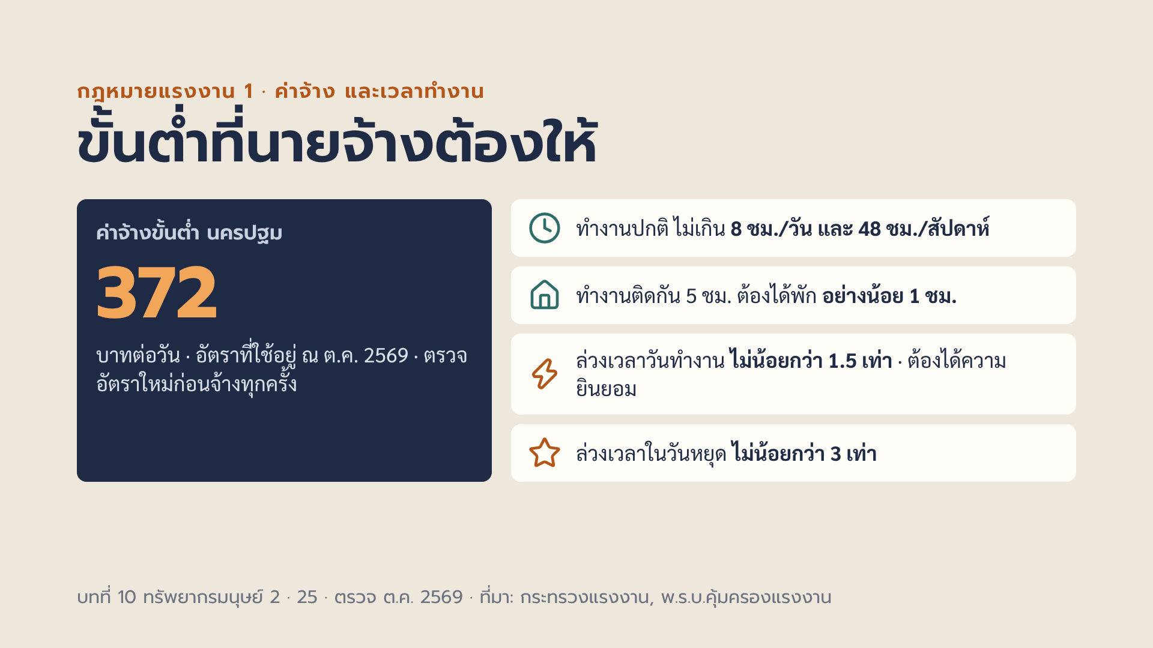
Notes:
ส่วนนี้คือกฎหมายแรงงานพื้นฐานที่นายจ้างมือใหม่ต้องรู้ กฎหมายหลักคือ พระราชบัญญัติคุ้มครองแรงงาน พ.ศ. 2541 และฉบับแก้ไข ค่าจ้างขั้นต่ำของจังหวัดนครปฐม ณ ตุลาคม 2569 คือ 372 บาทต่อวัน เป็นอัตราตามประกาศคณะกรรมการค่าจ้างที่ใช้มาตั้งแต่ปี 2568 ช่วงต้นปี 2569 คณะกรรมการค่าจ้างมีมติเลื่อนการพิจารณาปรับขึ้นออกไป และมีกำหนดประชุมพิจารณาอัตราปี 2570 อีกครั้ง อาจารย์ควรตรวจที่เว็บไซต์กระทรวงแรงงาน mol.go.th หรือสำนักงานสวัสดิการและคุ้มครองแรงงานจังหวัดนครปฐม ก่อนสอน ว่ามีประกาศอัตราใหม่หรือยัง ถ้ามี ให้แก้ตัวเลขในสไลด์นี้และสไลด์ต้นทุนพนักงาน ค่าจ้างขั้นต่ำเป็นอัตรารายวัน ถ้าจ้างรายเดือน ค่าจ้างต่อเดือนหารเป็นรายวันแล้วต้องไม่ต่ำกว่าอัตรานี้ เรื่องเวลาทำงาน งานทั่วไปไม่เกินวันละ 8 ชั่วโมง และสัปดาห์ละ 48 ชั่วโมง งานที่อาจเป็นอันตรายต่อสุขภาพมีเพดานต่ำกว่านี้ ทำงานติดต่อกันไม่เกิน 5 ชั่วโมงต้องได้พักอย่างน้อย 1 ชั่วโมง ทำงานล่วงเวลาในวันทำงานได้ไม่น้อยกว่าหนึ่งเท่าครึ่งของค่าจ้างต่อชั่วโมง ทำงานล่วงเวลาในวันหยุดได้ไม่น้อยกว่าสามเท่า ส่วนการทำงานในวันหยุดภายในเวลาปกติ มีอัตราแยกต่างหาก ขึ้นกับว่าลูกจ้างมีสิทธิได้ค่าจ้างในวันหยุดหรือไม่ การให้ทำล่วงเวลาโดยหลักต้องได้รับความยินยอมจากลูกจ้างก่อน ตัวอย่างใกล้ตัว ร้านชานมที่ให้พนักงานอยู่ปิดร้านเกินเวลาทุกคืนโดยไม่จ่ายค่าล่วงเวลา ผิดกฎหมาย และเป็นปัจจัยค้ำจุนที่ทำให้คนอยากลาออก

Slide 26
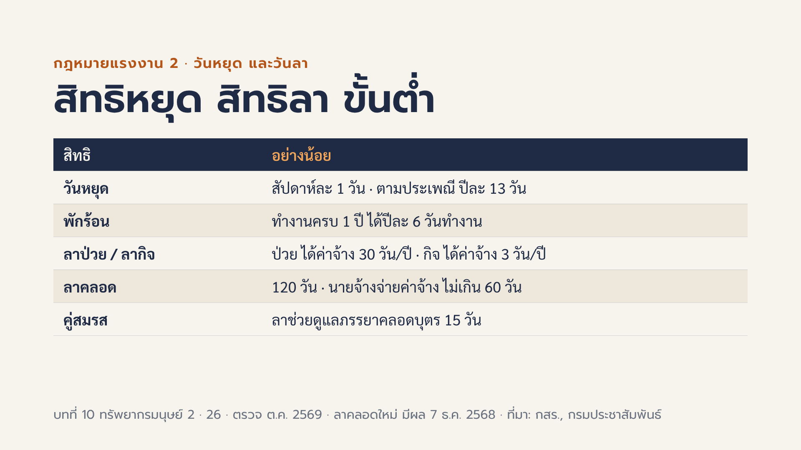
Notes:
ตารางนี้คือสิทธิขั้นต่ำตามกฎหมาย นายจ้างให้มากกว่านี้ได้ แต่ให้น้อยกว่าไม่ได้ วันหยุดประจำสัปดาห์อย่างน้อยสัปดาห์ละ 1 วัน วันหยุดตามประเพณีไม่น้อยกว่าปีละ 13 วัน รวมวันแรงงานแห่งชาติ นายจ้างประกาศล่วงหน้าว่าหยุดวันไหน วันหยุดพักผ่อนประจำปี ลูกจ้างที่ทำงานติดต่อกันครบ 1 ปี ได้ไม่น้อยกว่าปีละ 6 วันทำงาน ลาป่วยได้เท่าที่ป่วยจริง แต่ได้รับค่าจ้างไม่เกินปีละ 30 วันทำงาน ถ้าลาตั้งแต่ 3 วันทำงานขึ้นไป นายจ้างขอใบรับรองแพทย์ได้ ลากิจธุระอันจำเป็นได้ปีละไม่น้อยกว่า 3 วันทำงาน และได้รับค่าจ้าง สิทธินี้รวมถึงลูกจ้างทดลองงานด้วย ข้อที่เปลี่ยนล่าสุด พระราชบัญญัติคุ้มครองแรงงาน ฉบับที่ 9 พ.ศ. 2568 มีผลตั้งแต่ 7 ธันวาคม 2568 เพิ่มวันลาคลอดจาก 98 วันเป็น 120 วัน นายจ้างจ่ายค่าจ้างไม่เกิน 60 วัน ส่วนที่เหลือลูกจ้างที่เป็นผู้ประกันตนขอรับเงินจากประกันสังคมตามเงื่อนไขของสำนักงานประกันสังคม และให้สิทธิคู่สมรสลาไปช่วยดูแลภรรยาที่คลอดบุตรได้ 15 วัน นอกจากนี้ยังเพิ่มสิทธิลาดูแลบุตรที่เจ็บป่วยหรือมีความผิดปกติ อาจารย์ตรวจรายละเอียดเรื่องค่าจ้างระหว่างลาของคู่สมรสและการลาดูแลบุตรที่ กรมสวัสดิการและคุ้มครองแรงงาน กสร. ก่อนสอน ถามห้อง ถ้าร้านกาแฟมีพนักงาน 2 คน คนหนึ่งลาคลอด 120 วัน เจ้าของร้านต้องวางแผนอะไรบ้าง ทั้งเรื่องคนและเรื่องเงิน

Slide 27
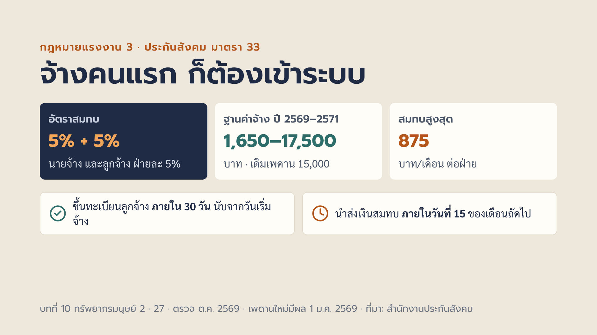
Notes:
นายจ้างที่มีลูกจ้างตั้งแต่ 1 คนขึ้นไป ต้องขึ้นทะเบียนนายจ้างและขึ้นทะเบียนลูกจ้างเป็นผู้ประกันตนมาตรา 33 ภายใน 30 วันนับจากวันที่เริ่มจ้าง แล้วหักเงินสมทบจากค่าจ้างของลูกจ้าง รวมกับส่วนของนายจ้าง นำส่งสำนักงานประกันสังคมภายในวันที่ 15 ของเดือนถัดไป ถ้าส่งช้ามีเงินเพิ่ม อัตราสมทบปกติ นายจ้างร้อยละ 5 ลูกจ้างร้อยละ 5 และรัฐบาลสมทบอีกส่วนหนึ่ง สิ่งที่เปลี่ยนในปีนี้ ตั้งแต่ 1 มกราคม 2569 เพดานค่าจ้างที่ใช้คำนวณเงินสมทบปรับจาก 15,000 บาท เป็น 17,500 บาท ใช้ช่วงปี 2569 ถึง 2571 เงินสมทบสูงสุดจึงเพิ่มจาก 750 เป็น 875 บาทต่อเดือนต่อฝ่าย และมีแผนปรับเป็นขั้นบันได คือ 20,000 บาทในปี 2572 ถึง 2574 และ 23,000 บาทตั้งแต่ปี 2575 ส่วนฐานค่าจ้างต่ำสุดที่ใช้คำนวณคือ 1,650 บาท ตัวอย่าง ค่าจ้าง 12,000 บาท สมทบฝ่ายละ 600 บาท ค่าจ้าง 20,000 บาท สมทบฝ่ายละ 875 บาท เพราะชนเพดาน ข้อควรรู้ บางช่วงรัฐบาลอาจลดอัตราสมทบชั่วคราวเพื่อช่วยค่าครองชีพ ให้ตรวจอัตราที่ใช้จริงในเดือนนั้นที่ sso.go.th นอกจากประกันสังคม นายจ้างยังต้องจ่ายเงินสมทบกองทุนเงินทดแทน สำหรับคุ้มครองลูกจ้างที่ประสบอันตรายจากการทำงาน นายจ้างจ่ายฝ่ายเดียว อัตราขึ้นกับประเภทกิจการ ตรวจได้ที่สำนักงานประกันสังคมเช่นกัน มุมเงิน เงินสมทบส่วนลูกจ้างเป็นเงินของลูกจ้างที่ร้านหักไว้ ต้องนำส่งให้ครบ ห้ามเก็บไว้ใช้ ส่วนของนายจ้างเป็นค่าใช้จ่ายของร้าน

Slide 28
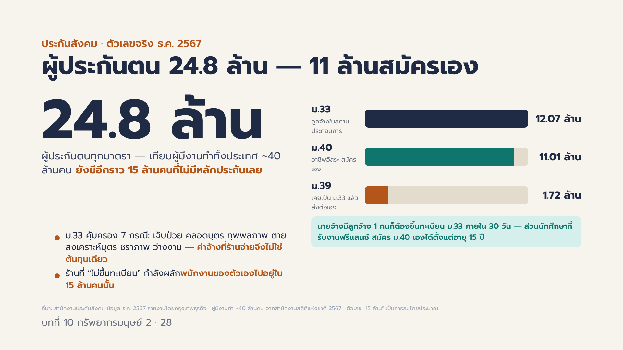
Notes:
สไลด์ 28 — จำนวนผู้ประกันตน (สำนักงานประกันสังคม ข้อมูล ธ.ค. 2567 รายงานโดยกรุงเทพธุรกิจ)
ตัวเลข: ม.33 (ลูกจ้างในสถานประกอบการ) 12.07 ล้านคน · ม.39 (เคยเป็น ม.33 แล้วส่งเงินสมทบต่อเอง) 1.72 ล้านคน · ม.40 (ผู้ประกอบอาชีพอิสระ สมัครเอง) 11.01 ล้านคน · รวม 24.80 ล้านคน · เทียบผู้มีงานทำทั้งประเทศราว 40 ล้านคน (สสช. 2567) จึงเหลือราว 15 ล้านคนที่ไม่มีหลักประกันจากการทำงาน (ตัวเลขลบโดยประมาณ ไม่ใช่สถิติทางการ)
ประเด็นสอน (ต่อจากหน้าที่นายจ้างเรื่องประกันสังคม): นายจ้างมีลูกจ้าง 1 คนต้องขึ้นทะเบียน ม.33 ภายใน 30 วัน · ม.33 คุ้มครอง 7 กรณี · นักศึกษาที่รับงานฟรีแลนซ์สมัคร ม.40 เองได้ (อายุ 15–65 ปี) ให้แนะนำว่ามีทางเลือก · ร้านที่ไม่ขึ้นทะเบียนกำลังผลักพนักงานไปอยู่ในกลุ่มไม่มีหลักประกัน — เชื่อม CLO4 นายจ้างที่เป็นธรรม
หมายเหตุ: ตัวเลขอัปเดตทุกเดือนที่ sso.go.th และ data.go.th อาจารย์ดึงล่าสุดก่อนสอนได้

Slide 29
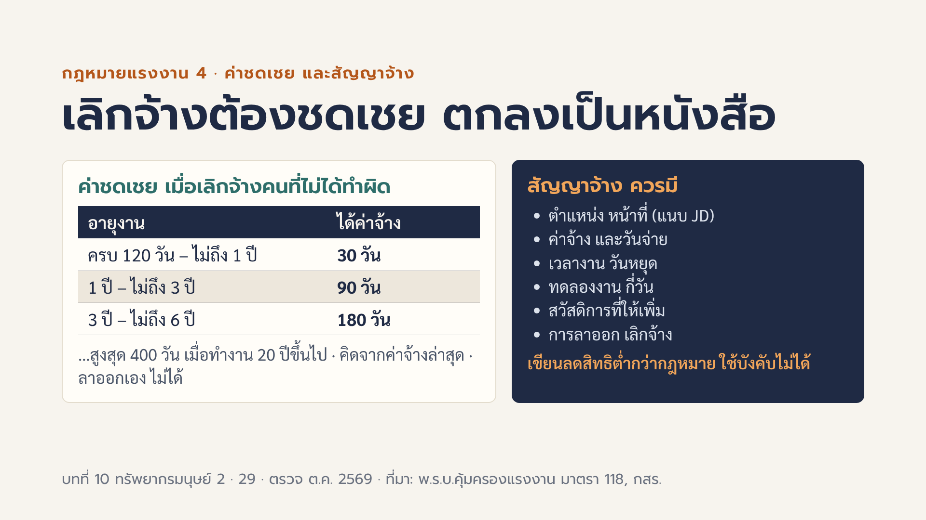
Notes:
ส่วนที่ 1 ค่าชดเชย ค่าชดเชยตามมาตรา 118 ของพระราชบัญญัติคุ้มครองแรงงาน คือเงินที่นายจ้างต้องจ่ายเมื่อเลิกจ้างลูกจ้างที่ไม่ได้ทำผิด คิดจากค่าจ้างอัตราสุดท้าย บนสไลด์แสดง 3 ขั้นแรก ขั้นทั้งหมดคือ ครบ 120 วันแต่ไม่ถึง 1 ปี 30 วัน 1 ปีแต่ไม่ถึง 3 ปี 90 วัน 3 ปีแต่ไม่ถึง 6 ปี 180 วัน 6 ปีแต่ไม่ถึง 10 ปี 240 วัน 10 ปีแต่ไม่ถึง 20 ปี 300 วัน และ 20 ปีขึ้นไป 400 วัน ซึ่งเพิ่มมาตั้งแต่ฉบับแก้ไขปี 2562 ค่าจ้างอัตราสุดท้าย แปลว่าค่าจ้างล่าสุดก่อนถูกเลิกจ้าง ข้อสังเกต ลูกจ้างทดลองงานที่ทำงานครบ 120 วันแล้วถูกเลิกจ้าง ก็มีสิทธิได้ค่าชดเชย เพราะนับอายุงานตั้งแต่วันแรก กรณีที่นายจ้างไม่ต้องจ่ายค่าชดเชย เช่น ลูกจ้างลาออกเอง ทุจริตต่อหน้าที่ จงใจทำให้นายจ้างเสียหาย ฝ่าฝืนระเบียบหลังเคยได้รับหนังสือเตือน ละทิ้งหน้าที่ 3 วันทำงานติดต่อกันโดยไม่มีเหตุอันสมควร หรือสัญญาจ้างมีกำหนดระยะเวลาแน่นอนและสิ้นสุดตามกำหนดในกรณีที่กฎหมายกำหนด นอกจากค่าชดเชย นายจ้างยังต้องบอกกล่าวล่วงหน้าตามกฎหมาย ถ้าไม่บอกล่วงหน้าต้องจ่ายค่าจ้างแทนการบอกกล่าว และมีค่าชดเชยพิเศษในกรณีเฉพาะ เช่น เลิกจ้างเพราะปรับปรุงหน่วยงานหรือนำเครื่องจักรมาใช้ ตัวอย่างคำนวณ พนักงานเงินเดือน 12,000 บาท ทำงานมา 2 ปี ถูกเลิกจ้างโดยไม่มีความผิด ค่าจ้างวันละ 400 บาท คูณ 90 วัน เท่ากับ 36,000 บาท มุมเงิน ธุรกิจที่จ้างคนนาน ๆ มีเงินที่อาจต้องจ่ายในอนาคต ควรรู้ตัวเลขนี้ไว้ แม้ไม่ได้ตั้งใจจะเลิกจ้างใคร ตรวจรายละเอียดเพิ่มได้ที่ กรมสวัสดิการและคุ้มครองแรงงาน ส่วนที่ 2 สัญญาจ้าง สัญญาจ้างแรงงานตามกฎหมายไทยเกิดขึ้นได้แม้ตกลงกันด้วยวาจา แต่สำหรับนายจ้างมือใหม่ แนะนำให้ทำเป็นหนังสือเสมอ เพื่อป้องกันการเข้าใจผิดในภายหลัง หัวข้อที่ควรมีหกเรื่อง ตำแหน่งและหน้าที่ ใช้ JD จากบทที่ 9 แนบได้เลย ค่าจ้าง จำนวนและวันจ่าย เวลาทำงาน กะ เวลาพัก วันหยุด ระยะทดลองงานและวิธีประเมิน สวัสดิการที่ให้เพิ่มจากที่กฎหมายกำหนด และเงื่อนไขการสิ้นสุดสัญญา ข้อสำคัญที่สุด สัญญาจะเขียนให้ลูกจ้างได้สิทธิต่ำกว่ากฎหมายคุ้มครองแรงงานไม่ได้ เช่น เขียนว่าไม่มีวันลาป่วยแบบได้ค่าจ้าง หรือลาออกต้องจ่ายค่าปรับเป็นเงินเดือนสามเดือน ข้อแบบนี้ใช้บังคับไม่ได้ และทำให้ร้านดูไม่น่าไว้ใจ เรื่องทดลองงาน ไม่มีกฎหมายบังคับจำนวนวันทดลองงาน แต่ลูกจ้างทดลองงานยังมีสิทธิตามกฎหมายครบ และถ้าทำงานครบ 120 วันแล้วถูกเลิกจ้าง ต้องได้ค่าชดเชย เมื่อกิจการโตขึ้นจนมีลูกจ้างจำนวนหนึ่ง กฎหมายกำหนดหน้าที่เพิ่ม เช่น ต้องมีข้อบังคับเกี่ยวกับการทำงานและทะเบียนลูกจ้าง ให้ตรวจเกณฑ์จำนวนลูกจ้างที่ กรมสวัสดิการและคุ้มครองแรงงาน ซึ่งมีตัวอย่างแบบฟอร์มสัญญาจ้างให้ดาวน์โหลดด้วย

Slide 30
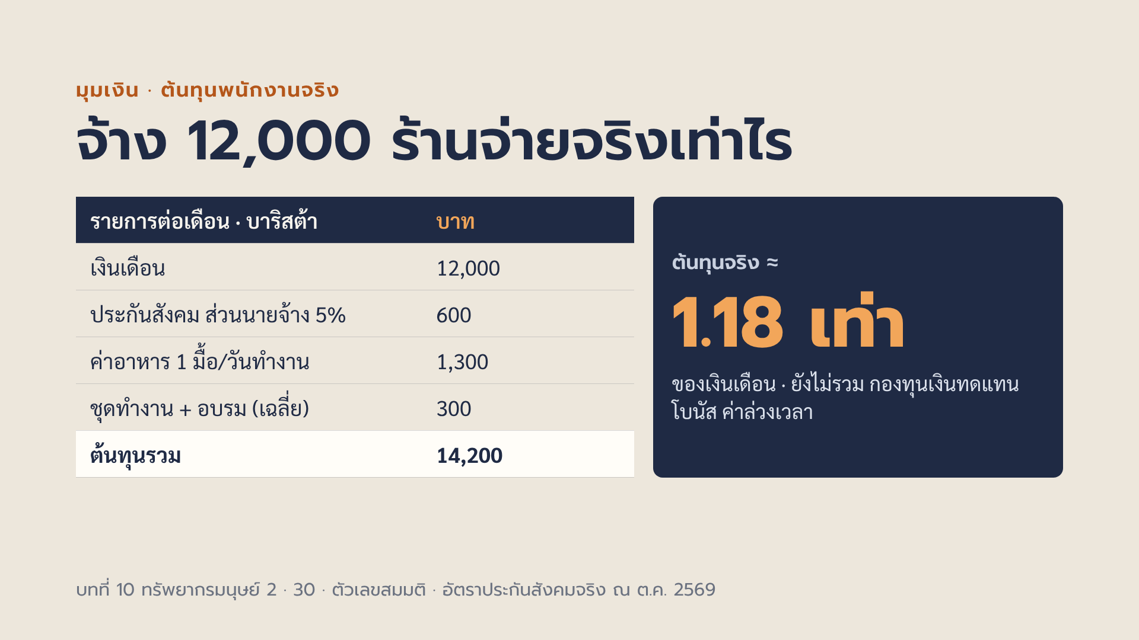
Notes:
ไม่ต้องเก่งเลข ใช้แค่บวกและคูณ เจ้าของร้านมือใหม่มักคิดว่าจ้างคนเดือนละ 12,000 บาท ก็มีต้นทุน 12,000 บาท ความจริงสูงกว่านั้น ตัวอย่างนี้ใช้บาริสต้าร้านสมมติเดิม เงินเดือน 12,000 บาท ตัวเลขค่าอาหาร ชุด และอบรมเป็นตัวเลขสมมติ แต่อัตราประกันสังคมเป็นอัตราจริง นายจ้างสมทบร้อยละ 5 ของ 12,000 คือ 600 บาท ซึ่งต่ำกว่าเพดาน 875 บาท ส่วนของลูกจ้างอีก 600 บาท หักจากเงินเดือนลูกจ้าง ไม่ใช่ต้นทุนของนายจ้าง ลูกจ้างจึงได้รับจริง 11,400 บาท ก่อนภาษี ค่าอาหาร คิดจาก 26 วันทำงาน วันละ 50 บาท ประมาณ 1,300 บาท ชุดทำงานและการอบรมเฉลี่ยต่อเดือน 300 บาท รวมเป็น 14,200 บาท หรือประมาณ 1.18 เท่าของเงินเดือน ยังไม่รวมเงินสมทบกองทุนเงินทดแทนที่นายจ้างจ่ายฝ่ายเดียว ค่าล่วงเวลา โบนัส และภาระค่าชดเชยในอนาคต ตรวจค่าจ้างขั้นต่ำ เงินเดือน 12,000 บาท หาร 30 วัน ได้วันละ 400 บาท ไม่ต่ำกว่า 372 บาทของนครปฐม ผ่าน ข้อคิดสำหรับวางแผนธุรกิจ เวลาทำประมาณการค่าใช้จ่าย ให้ใช้ต้นทุนรวม ไม่ใช่เงินเดือนอย่างเดียว และถ้าจะจ้างคนเพิ่ม ต้องถามว่ายอดขายต้องเพิ่มเท่าไรถึงจะคุ้ม 14,200 บาทนี้ ซึ่งเชื่อมกับการวิเคราะห์จุดคุ้มทุนในบทการเงิน ให้นักศึกษาลองเปลี่ยนเงินเดือนเป็น 20,000 บาท แล้วคำนวณใหม่ สังเกตว่าประกันสังคมส่วนนายจ้างจะเป็น 875 บาท เพราะชนเพดาน

Slide 31

Notes:
สไลด์นี้ปิดส่วนกฎหมายด้วยเรื่องจริยธรรม ซึ่งวัด CLO4 กฎหมายบอกเพียงขั้นต่ำที่ห้ามต่ำกว่า แต่นายจ้างที่ดีถามต่อว่า สิ่งที่ทำเป็นธรรมกับลูกจ้างหรือไม่ ตัวอย่างพฤติกรรมที่อาจถูกกฎหมายแต่ไม่เป็นธรรม หรือผิดกฎหมายโดยที่เจ้าของร้านคิดว่าไม่เป็นไร ให้นักศึกษาช่วยกันตัดสินทีละข้อ หนึ่ง จ้างนักศึกษาฝึกงานหรือพาร์ตไทม์ทำงานเต็มเวลา แต่จ่ายต่ำกว่าค่าจ้างขั้นต่ำ เพราะคิดว่าเป็นแค่เด็กฝึกงาน สอง ไม่ขึ้นทะเบียนประกันสังคมให้พนักงานเพื่อประหยัด 5 เปอร์เซ็นต์ สาม หักเงินเดือนเมื่อแก้วแตก โดยไม่มีข้อตกลงและไม่เป็นไปตามที่กฎหมายอนุญาต สี่ ให้พนักงานอยู่ปิดร้านเกินเวลาทุกวันโดยไม่จ่ายค่าล่วงเวลา ห้า ให้ญาติขึ้นเงินเดือนก่อนคนอื่นทั้งที่ผลงานด้อยกว่า หก ส่งข้อความสั่งงานกลางดึกทุกคืน ชวนคิดว่าข้อไหนผิดกฎหมาย ข้อไหนไม่ผิดแต่ไม่เป็นธรรม และผลระยะยาวต่อร้านคืออะไร เช่น คนเก่งลาออก ชื่อเสียงในหมู่คนหางาน และความเสี่ยงถูกร้องเรียน มุมลูกจ้าง ถ้าวันหนึ่งนักศึกษาเป็นพนักงานแล้วเห็นว่าเพื่อนร่วมงานได้ค่าจ้างไม่ครบ หรือร้านไม่นำส่งเงินประกันสังคม ทางที่ถูกคือทักท้วงอย่างสุภาพ และรู้ช่องทางร้องเรียน เช่น สายด่วน 1546 ไม่ช่วยปิดบัง

Slide 32
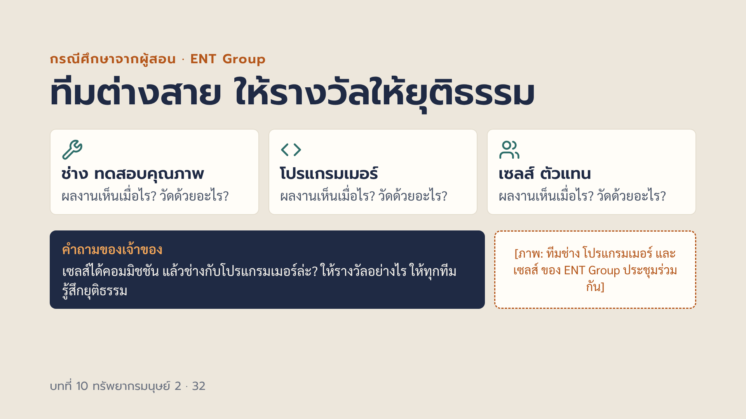
Notes:
[อาจารย์เล่าจากประสบการณ์จริง] บทที่ 9 เล่าไปแล้วว่าเปลี่ยนจากลูกจ้างมาเป็นนายจ้าง และจ้างคนแรกอย่างไร บทนี้ต่อด้วยเรื่องหลังจากได้คนมาแล้ว ENT Group มีงานหลายลักษณะในบริษัทเดียว ทั้งทีมฮาร์ดแวร์และควบคุมคุณภาพ ซึ่งทดสอบกันน้ำ ความร้อน และความทนทานของ Industrial PC จอสัมผัส ตู้คีออสก์ และป้ายดิจิทัล ทีมซอฟต์แวร์บนคลาวด์ เช่น ARUN PMS Vichakarn และระบบคิว ทีมขายที่รับลูกค้าจากเว็บไซต์ entgroup.co.th และส่งใบเสนอราคาจากในระบบ และการดูแลเครือข่ายตัวแทนจำหน่ายทั่วประเทศ ประเด็นที่ชวนเล่า หนึ่ง แต่ละทีมวัดผลงานด้วยอะไร งานที่ผลออกเร็ว เช่น ยอดขาย กับงานที่ผลออกช้า เช่น พัฒนาซอฟต์แวร์ ประเมินต่างกันอย่างไร สอง ให้รางวัลอย่างไรไม่ให้ทีมหนึ่งรู้สึกว่าอีกทีมได้เปรียบ เช่น ทีมขายได้คอมมิชชันแต่ทีมเทคนิคไม่ได้ สาม เคยมีความขัดแย้งระหว่างทีมขายกับทีมเทคนิคไหม เช่น ขายสิ่งที่ยังทำไม่ได้ หรือรับงานเร่งเกินกำลัง แก้อย่างไร สี่ อะไรทำให้คนเก่งอยู่ต่อ หรือมีใครที่ลาออกแล้วได้บทเรียน ห้า ใช้งานพัฒนาเป็นเครื่องมือสอนและพัฒนาคนอย่างไร และใช้ AI ช่วยงานทีมอย่างไร หก การดูแลตัวแทนจำหน่ายซึ่งไม่ใช่ลูกจ้าง ต่างจากการดูแลพนักงานอย่างไร ปิดด้วยคำถามให้นักศึกษา ถ้าธุรกิจของกลุ่มมีทั้งคนทำของและคนขาย จะวัดผลสองฝั่งให้ยุติธรรมอย่างไร ห้ามใส่ตัวเลขยอดขายหรือจำนวนพนักงานในสไลด์ อาจารย์เล่าเองตามที่สะดวก ภาพที่ควรใส่: ภาพทีมต่างสายของบริษัทประชุมร่วมกัน · พรอมต์สร้างภาพ (EN): A diverse small Thai tech team of a technician, a programmer and a salesperson discussing around a table with a laptop and a touchscreen kiosk, friendly, natural light · หรือหาจาก: ภาพจริงของทีม ENT Group

Slide 33

Notes:
ให้กลุ่มเปิดใบงานบทที่ 9 ที่มี JD ประกาศรับสมัคร และผังองค์กร พร้อม BMC ของธุรกิจกลุ่ม แบ่งเวลา ข้อ 1–2 15 นาที ข้อ 3 10 นาที ข้อ 4 10 นาที ข้อ 5 เตรียม 5 นาที แล้วนำเสนอกลุ่มละ 3 นาที ถ้ากลุ่มเยอะ ให้สุ่มนำเสนอ ส่วนที่เหลือติดใบงานบนผนังให้เดินดู ข้อ 2 ต้องมีครบสามส่วน และค่าจ้างต้องไม่ต่ำกว่าค่าจ้างขั้นต่ำนครปฐม ข้อ 4 ใช้อัตราประกันสังคมส่วนนายจ้างร้อยละ 5 ของค่าจ้าง ฐานไม่เกิน 17,500 บาท เทียบกับสไลด์ต้นทุนพนักงาน ให้กลุ่มกลับไปเติมช่องค่าจ้างในประกาศรับสมัครของบทที่ 9 ที่เว้นไว้ด้วย เกณฑ์ให้คะแนนการนำเสนอ CLO3 หนึ่ง แพ็กเกจสอดคล้องกับงานและงบของธุรกิจกลุ่ม สอง ใช้ปัจจัยจูงใจที่ไม่ใช่เงินอย่างสร้างสรรค์ สาม KPI เป็น SMART ตรวจได้จริง และเชื่อมกับ JD สี่ ตัวเลขต้นทุนถูกต้อง ใช้อัตราจริง และระบุว่าตัวเลขไหนเป็นสมมติฐาน ห้า นำเสนอชัด ตรงเวลา ตอบคำถามได้ ถามกลุ่มที่นำเสนอ ถ้ายอดขายเดือนแรกต่ำกว่าเป้าครึ่งหนึ่ง ยังจ่ายแพ็กเกจนี้ไหวไหม คำถามนี้จะต่อไปสู่บทที่ 11 การเงินและการลงทุน

Slide 34
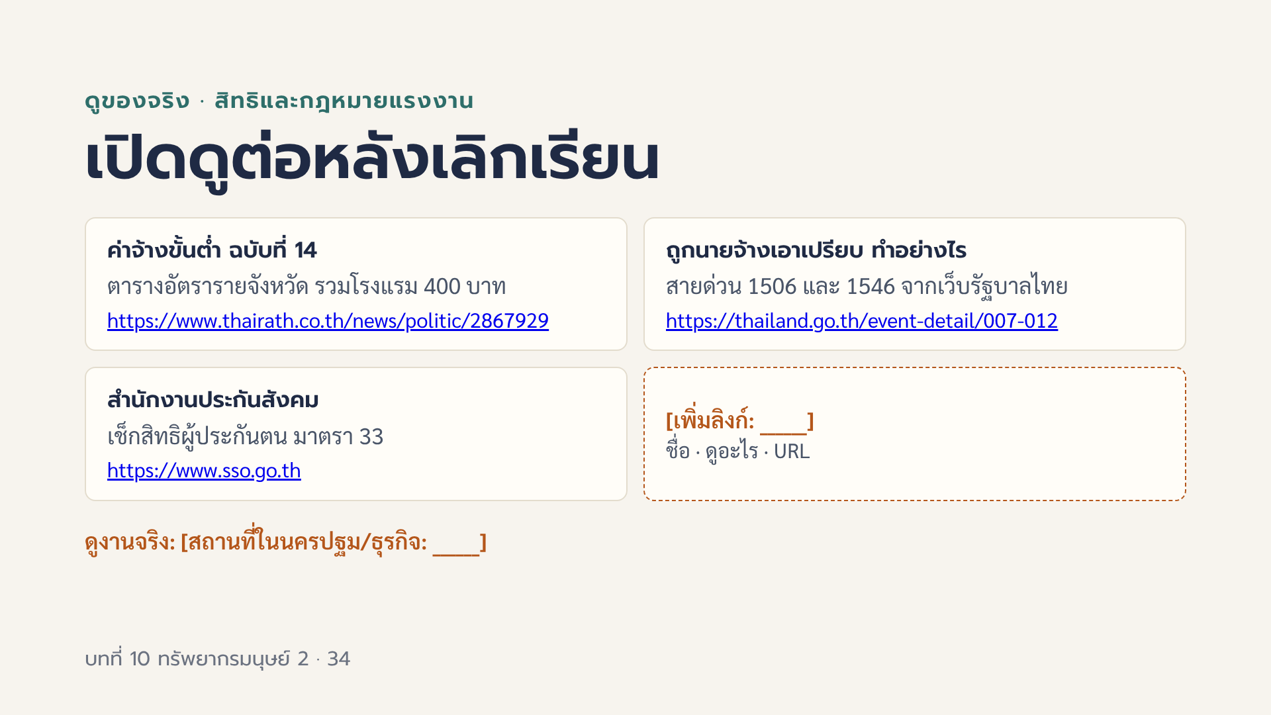
Notes:
ลิงก์ตรวจแล้วว่ามีอยู่จริง 1 ข่าวไทยรัฐ 1 กรกฎาคม 2568 สรุปประกาศคณะกรรมการค่าจ้าง ฉบับที่ 14 มีตารางอัตราทุกจังหวัด นครปฐม 372 บาท และโรงแรมกับสถานบริการ 400 บาท เป็นสื่อข่าว ถ้าต้องการตัวประกาศจริงให้ค้นในราชกิจจานุเบกษา และตรวจว่ามีประกาศใหม่หรือยังก่อนสอน 2 หน้า thailand.go.th เว็บของรัฐบาลไทย บอกช่องทางร้องเรียนเมื่อถูกนายจ้างเอาเปรียบ สายด่วน 1506 และ 1546 3 สำนักงานประกันสังคม ใช้เช็กสิทธิและเงินสมทบ ช่องเพิ่มลิงก์ อาจใส่แบบฟอร์มสัญญาจ้างจากกรมสวัสดิการและคุ้มครองแรงงานที่อาจารย์ตรวจแล้ว ดูงานจริง เช่น ชวนเจ้าของร้านหรือผู้จัดการโรงแรมในนครปฐมเล่าว่าวางแพ็กเกจค่าตอบแทนและสวัสดิการอย่างไร

Slide 35
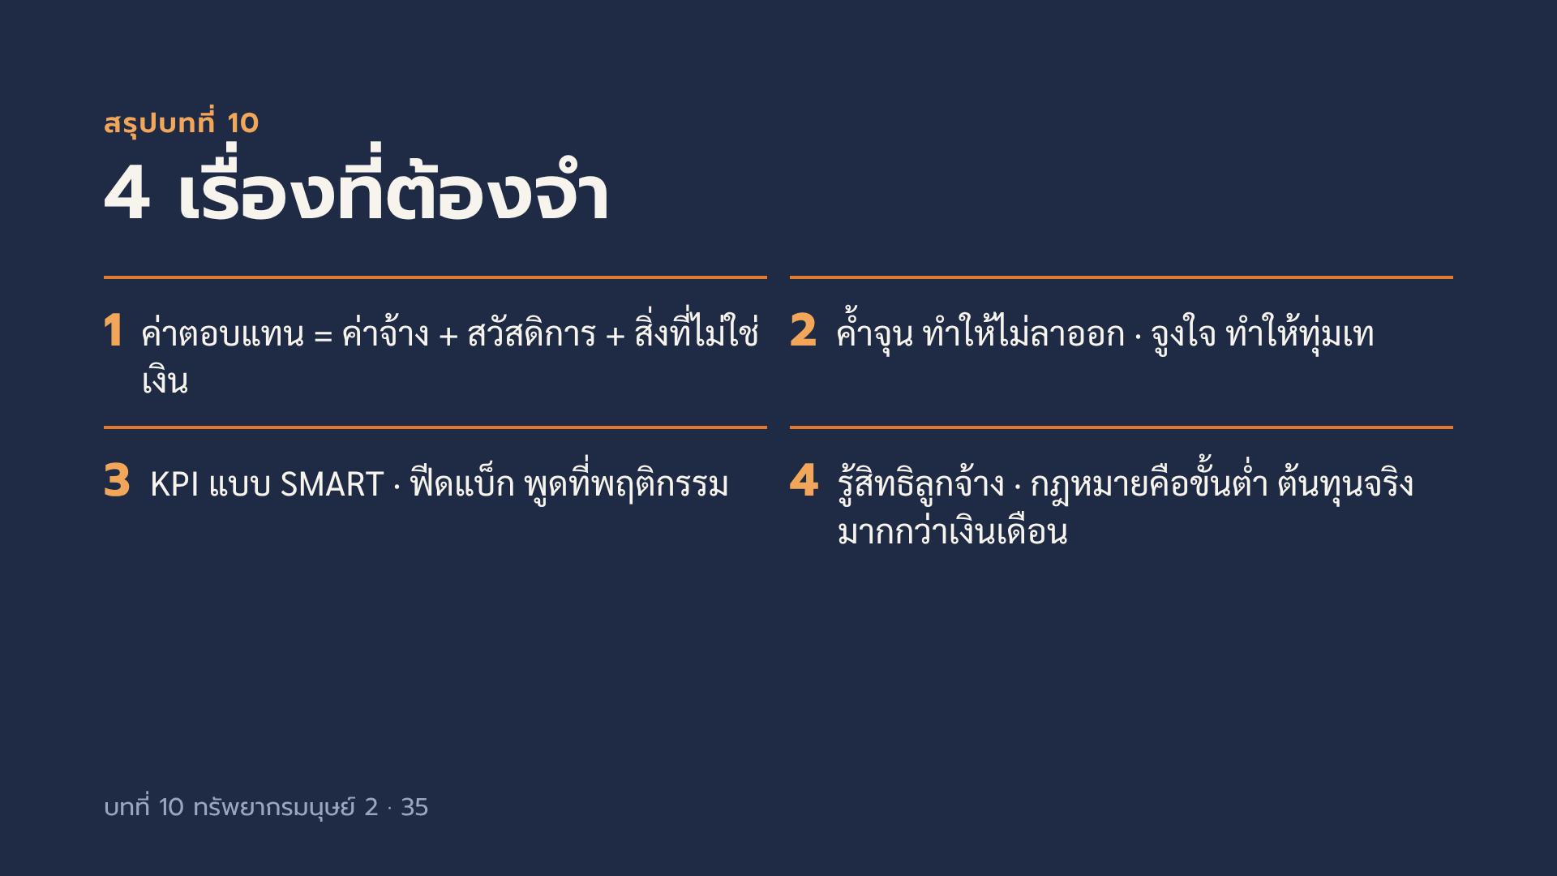
Notes:
สรุปสี่เรื่อง หนึ่ง ค่าตอบแทนมีสามส่วน ธุรกิจเล็กแข่งด้วยส่วนที่ไม่ใช่เงินได้ สอง ทฤษฎีของ Herzberg ปัจจัยค้ำจุนต้องดีพอและเป็นธรรม ส่วนปัจจัยจูงใจคือสิ่งที่ทำให้คนทุ่มเท ร่วมกับ Maslow ที่ว่าขั้นล่างต้องครบก่อน สาม ประเมินผลด้วย KPI ที่ SMART และให้ฟีดแบ็กแบบพูดถึงพฤติกรรมและผลกระทบ บ่อย ๆ ไม่ใช่ปีละครั้ง สี่ กฎหมายแรงงาน ค่าจ้างขั้นต่ำ เวลาทำงาน วันลา ประกันสังคม ค่าชดเชย คือขั้นต่ำที่ต้องทำ และต้นทุนพนักงานจริงสูงกว่าเงินเดือนเสมอ ครบวงจร HR 8 ขั้นจากบทที่ 9 และ 10 ปิดด้วยคำถาม ถ้าวันหนึ่งพนักงานของคุณถูกถามว่า ทำไมยังทำงานที่นี่ อยากให้เขาตอบว่าอะไร ย้ำว่านักศึกษาจะเป็นลูกจ้างก่อนเป็นนายจ้าง ให้ใช้สไลด์สิทธิของตัวเองตอนไปทำพาร์ตไทม์ และจำสายด่วน 1546 กับ 1506

Slide 36
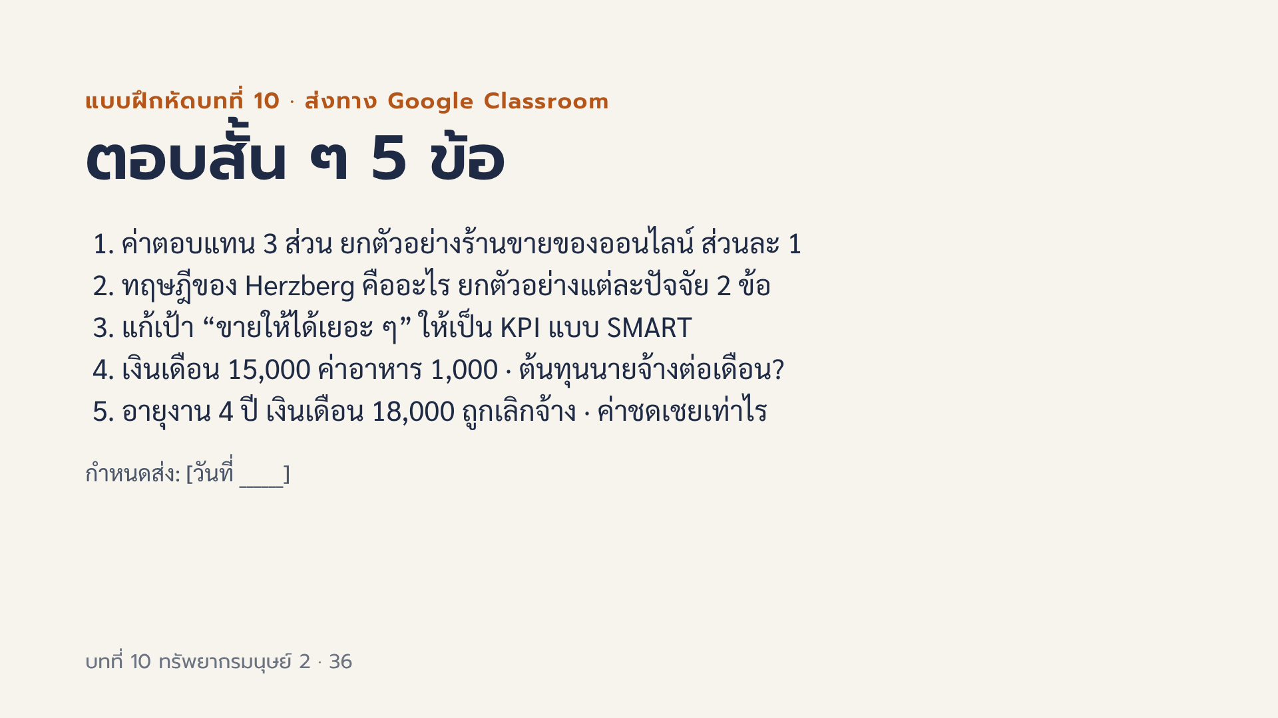
Notes:
แนวคำตอบ ข้อ 1 ค่าจ้าง เช่น เงินเดือนแอดมิน หรือคอมมิชชันจากยอดปิดการขาย สวัสดิการ เช่น ประกันสังคม ค่าอินเทอร์เน็ต สิ่งที่ไม่ใช่เงิน เช่น ทำงานจากบ้านได้ ได้เรียนการยิงโฆษณา ข้อ 2 ทฤษฎีสองปัจจัย ปัจจัยค้ำจุน ถ้าขาดทำให้ไม่พอใจ เช่น ค่าจ้าง สภาพที่ทำงาน ความมั่นคง ส่วนปัจจัยจูงใจ ถ้ามีทำให้อยากทุ่มเท เช่น การยอมรับ ความรับผิดชอบ ความก้าวหน้า ข้อ 3 ตัวอย่าง เพิ่มยอดขายออนไลน์จาก 50 เป็น 65 ออเดอร์ต่อสัปดาห์ ภายในสิ้นเดือนนี้ ให้คะแนนเมื่อมีครบ เจาะจง วัดได้ ทำได้จริง เกี่ยวกับงาน และมีกำหนดเวลา ข้อ 4 ประกันสังคมส่วนนายจ้าง ร้อยละ 5 ของ 15,000 คือ 750 บาท ซึ่งต่ำกว่าเพดาน 875 บาท ต้นทุนรวม 15,000 บวก 750 บวก 1,000 เท่ากับ 16,750 บาท ถ้านักศึกษาบวกส่วนของลูกจ้างอีก 750 บาท ถือว่าผิด เพราะส่วนนั้นหักจากเงินเดือนลูกจ้าง ข้อ 5 อายุงาน 3 ปีแต่ไม่ถึง 6 ปี ได้ค่าชดเชย 180 วัน ค่าจ้างต่อวัน 18,000 หาร 30 เท่ากับ 600 บาท คูณ 180 เท่ากับ 108,000 บาท โดยมีเงื่อนไขว่าลูกจ้างไม่ได้ทำผิดตามกรณีที่กฎหมายยกเว้น ถ้าอัตราประกันสังคมหรือเพดานเปลี่ยน ให้ปรับเฉลยข้อ 4 ตามอัตราที่ใช้จริงในเดือนที่สั่งงาน

Slide 37

Notes:
บทที่ 11 จะเรียนเรื่องการเงินและการลงทุน ได้แก่ เงินลงทุนเริ่มต้น แหล่งเงินทุน ประมาณการรายได้และค่าใช้จ่าย และจุดคุ้มทุน การบ้านให้แต่ละกลุ่มประเมินว่าธุรกิจของกลุ่มต้องใช้เงินลงทุนเริ่มต้นเท่าไร แยกเป็นรายการ อุปกรณ์ ค่าตกแต่ง สินค้าหรือวัตถุดิบล็อตแรก และค่าใช้จ่ายเดือนแรก ซึ่งรวมต้นทุนพนักงานต่อเดือนที่คำนวณในกิจกรรมวันนี้ด้วย แนะนำให้หาราคาจริงจากร้านค้าหรือเว็บไซต์ และจดแหล่งที่มาของราคาไว้ แจ้งผลทดสอบย่อยครั้งที่ 2 ตามช่องทางที่อาจารย์กำหนด

Slide 38

Notes:
ปิดคาบ: เปิดให้ถามคำถาม ย้ำช่องทางติดต่อ LINE therd_duy ตอบเรื่องการเรียน งาน และการส่งงาน ภาพ: มาสคอตเต่าของ Aloha

